Slide 1
Artificial Intelligence (AI) 人工智能
第3章 搜索与问题求解（确定性推理）
Search and Problem Solving (Deterministic reasoning)

Slide 2

主要内容
1、搜索的基本概念
2、搜索策略
3、搜索算法

Slide 3
问题的知识表示→问题的解决
表示问题是为了进一步解决问题
有了知识的表示方法之后,相应的就需要有解决问题的方法。
从问题表示到问题解决，需经过一个求解过程---搜索过程
采用适当的搜索技术，包括各种规则、过程、算法等推理技术，力求找到问题的解答。
搜索--寻找一条从初始问题到解的路径
关键：如何利用知识，尽可能高效地找到问题的解(最优解)。
即，通过推理…方法进行“解的搜索”。

Slide 4
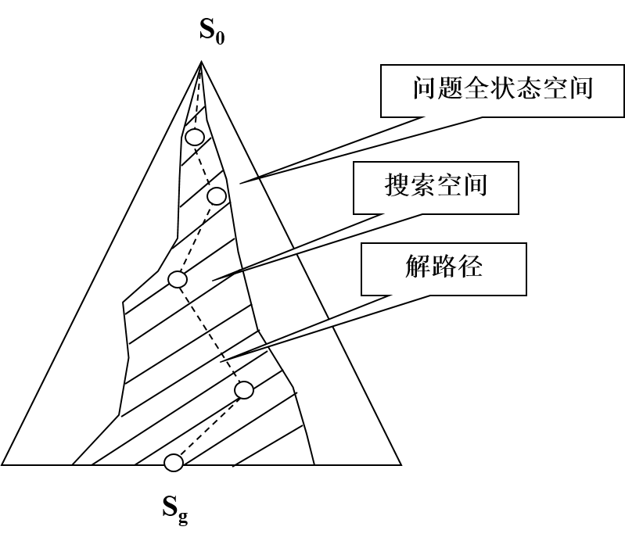
从庞大的解空间中，搜索得到与问题相对应、满足一定约束条件的最佳答案。
寻找一条从初始状态(问题所处状态)到目标状态(答案所处状态)的最佳路径。

Slide 5
一、搜索的基本概念
1、推理策略
搜索与推理密切相关
包括：推理方向控制、求解、限制、冲突消解…策略。
推理方向控制策略：确定推理方向（正向、逆向、混合）
求解策略：仅求一个解，还是求所有解或最优解。
限制策略：对推理深度、宽度、时间、空间…的限制。
冲突消解策略：推理过程有多条知识可用时，如何从中选择一条最佳知识用于推理。

Slide 6
2、搜索策略
在知识库中寻找可利用知识，构造一条代价较小的推理路径。
解决推理路线、推理效果、推理效率…问题。
⑴、按是否使用启发信息可分为：
◇盲目搜索 ◇启发式搜索
⑵、按问题的表示方式可分为：
◇状态空间搜索 ◇与或树搜索
适用情况：不良结构或非结构化问题
难以获得求解所需的全部信息
没有现成算法可供求解使用

Slide 7
3、搜索类型
按是否使用启发信息
盲目搜索：按预定(固定)的控制策略完成搜索，搜索过程中获得的中间信
息不改变控制策略。
启发式搜索：搜索中加入与问题有关的启发性信息，指导搜索朝最有希望
的方向进行，加快问题的求解过程，并找到最优解。
按问题的表示方式
状态空间搜索：运用状态空间法求解问题进行的搜索
与或树搜索：运用问题归约法求解问题进行的搜索

Slide 8
二、状态空间搜索策略
状态空间搜索的基本思想
图(树)搜索的一般过程
状态空间的盲目搜索
宽度优先搜索、 深度优先搜索、代价树搜索
状态空间的启发式搜索
启发信息和估价函数、A算法和A*算法。

Slide 9
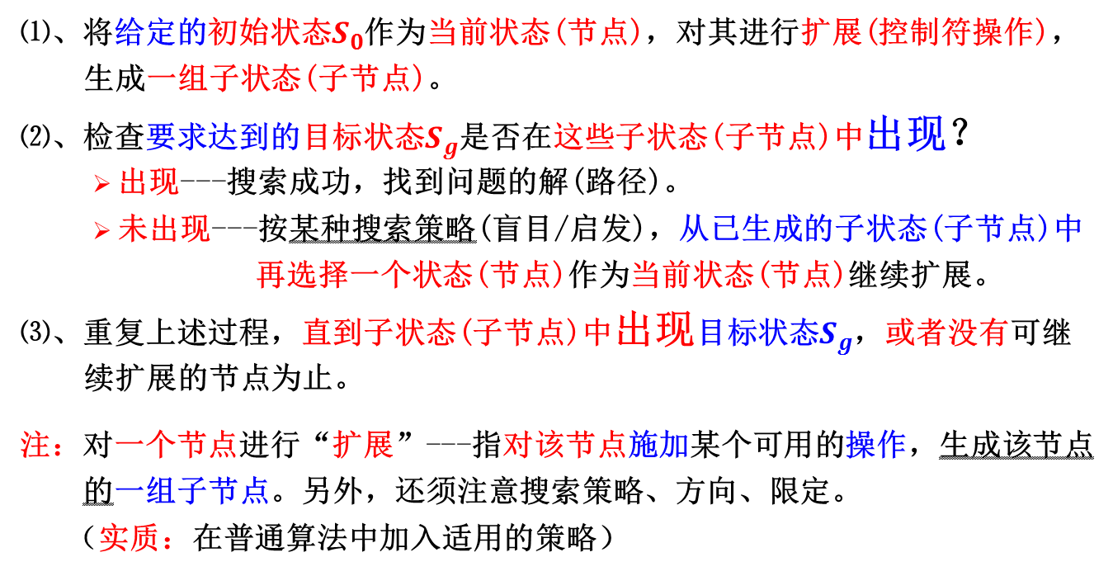
1、状态空间搜索的基本思想
⑴、将给定的初始状态$S_{0}$作为当前状态(节点)，对其进行扩展(控制符操作)，生成一组子状态(子节点)。
⑵、检查要求达到的目标状态$S_{g}$是否在这些子状态(子节点)中出现？
出现---搜索成功，找到问题的解(路径)。
未出现---按某种搜索策略(盲目/启发)，从已生成的子状态(子节点)中
再选择一个状态(节点)作为当前状态(节点)继续扩展。
⑶、重复上述过程，直到子状态(子节点)中出现目标状态$S_{g}$，或者没有可继续扩展的节点为止。
注：对一个节点进行“扩展”---指对该节点施加某个可用的操作，生成该节点
的一组子节点。另外，还须注意搜索策略、方向、限定。
（实质：在普通算法中加入适用的策略）

Slide 10
2、状态空间搜索算法的数据结构和符号约定
OPEN表：
未扩展节点表，存放新生成且尚未扩展的节点(状态)。
CLOSED表：
已扩展节点表，存放已扩展或将要扩展的节点(状态)。
S₀：
初始状态（起始节点\根节点）
S_{g}：
目标状态（目标节点）
G：
通过搜索过程逐步得到(生成)的搜索树(图)
M：
表示当前扩展节点是新生成，且不是自己先辈的子节点集合。

Slide 11
3、图搜索策略
一种在图(树)中寻找路径的方法
初始节点：初始数据库\初始状态集\初始节点集
目标节点：满足终止条件时的目标数据库\目标状态集\目标节点集
将初始节点变换为目标节点的规则序列问题，等价于求得图(树)中的一条路径(解路径)问题。

Slide 12
OPEN:=S₀
仅有根节点S₀；G=G₀；G₀=S₀
4、图搜索的一般过程
LOOP：IF(OPEN)=( )THEN EXIT(FAIL)
⑴ 将初始节点S₀放入未扩展节点表(OPEN表)，建立当前仅包含S₀的图G；
⑵ 检查OPEN表是否为空，若为空，则问题无解，失败退出；
⑶ 若不为空，即将OPEN表的第一个节点取出放入已扩展节点表CLOSED表，
并标记该节点为节点n；
⑷ 考查节点n是否为目标节点。若是，即得到解，成功退出。
解即为图G中，从n到S₀的路径(回溯)。
⑸ 若不是，则扩展节点n，生成一组子节点。将其中不是节点n先辈的那
部分子节点记入集合M，并将这组子节点作为节点n的子节点加入G中。
(即在图中呈现出来)。
n:=FIRST(OPEN),REMOVE(n,OPEN),ADD(n,CLOSED)
IF GOAL(n) THEN EXIT(SUCCESS)
EXPAND(n)→M(m_{i})；G:=ADD(m_{i},G)
未在节点n的上层节点中出现过
若出现过，不重复生成。

Slide 13
在OPEN与CLOSE中均未出现过
已从OPEN中取出放入CLOSE中，准备扩展的
已在CLOSE中扩展过的
(6) 针对集合M中子节点的不同情况，分别作如下处理：
① 对那些未在G中出现过的M成员，设置一个指向其父节点(即
节点n)的指针，并将其放入OPEN表。（新生成的子节点→添加）
② 对原来已在G中出现过，但还未被扩展的M成员，确定是否需
要修改它指向父节点的指针。(已生成、未扩展)
③ 对先前已在G中出现过，并已扩展的M成员，确定是否需要修
改其后继节点指向父节点的指针。(已经扩展→后继)
(7) 按某种策略,对OPEN表中的节点进行排序。
(8) 转第(2)步。
【⑵ 检查OPEN表是否为空，若为空，则问题无解，失败退出】

Slide 14
CLOSED
n
OPEN
n
M
1
1
2
3
2
3
1.1
1.2
1.1
1.2
1.3
2.1
2.2
2.3
1.3
1.1.1
1.1.2
1.1.3

Slide 15
2、一般搜索过程PDL描述
OPEN:=S₀
LOOP：IF(OPEN)=( ) THEN EXIT(FAIL)
n:=FIRST(OPEN)，REMOVE(n,OPEN)，ADD(n,CLOSED)
IF GOAL(n) THEN EXIT(SUCCESS)
IF EXPAND(n)=( ) GO LOOP
EXPAND(n)→M(m_{i})，ADD(m_{i},OPEN)，m_{i}↑→n；
GO LOOP

Slide 16
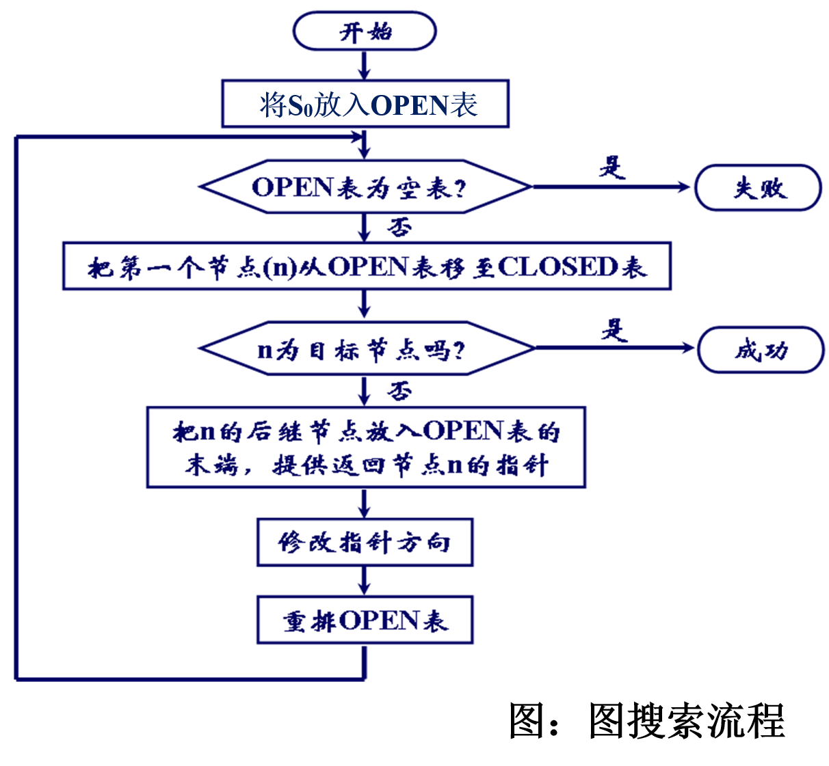

Slide 17
3、图搜索形式
按搜索方式不同，图搜索一般分为树式搜索和线式搜索。
两者区别：搜索过程中记录节点的轨迹不同
用一个数据结构(CLOSED表)记录(存储)搜索的节点
◇ 树式：一棵节点不断生长(扩展)的搜索树
◇ 线式：一条节点不断延长(扩展)的折线
若能找到目标节点，折线就是搜索的路径。而搜索树则需要由目标节点到初始节点的回溯，以确定路径。

Slide 18
4、图搜索一般过程的几点说明
⑴ 上述过程是状态空间的一般图搜索算法，具有通用性，后续讨论的各种状态空间搜索策略均可视为此过程的特例。
⑵ 各种搜索策略的主要区别：对OPEN表中节点的排序不同
如，宽度优先搜索是将先生成的子节点排在前面。
深度优先搜索是将后生成的子节点排在前面。
宽度优先 --- Open表→“队列”； (先生成、先扩展。先入先出)
深度优先 --- Open表→“栈”； (总是沿一条“分枝”纵向扩展，
再回溯扩展最近的兄弟分枝。
先入后出\后入先出)
不同的数据结构

Slide 19
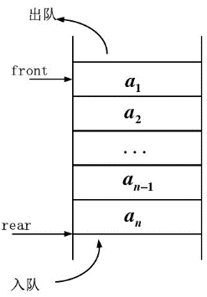
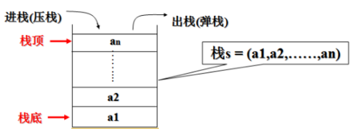

附：数据结构知识
队列&栈：操作受限制的线性表（线性结构）
队列(Queue)：表的前端(队首)删除、后端(队尾)插入，没有元素为空。
栈(Stack)：仅在表头(栈顶)进行插入和删除操作的线性表。
队列Q = ($a_{1}{,a}_{2}{,…,a}_{n−1},a_{n}$)

Slide 20
已生成、未扩展(已从OPEN取出放入CLOSED但尚未扩展)
⑶ 步骤(6)针对集合M中，子节点的不同情况进行处理时，若出现第②种情况时，其新生成节点应作为哪一个节点的后继节点呢？（如何确定集合M中新生成节点的父节点？）
一般由初始节点到该新生成节点路径上的代价来决定,哪一条路径的
代价小，相应的节点就作为其父节点。
初始节点到该新生成节点路径上的代价：路径上所有“有向边”的
代价之和。
---代价搜索

Slide 21
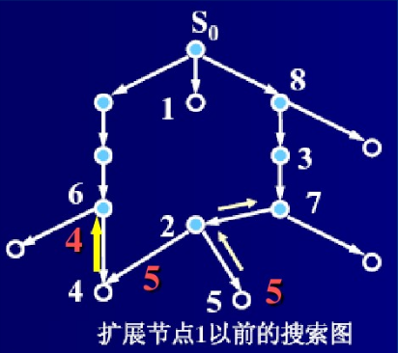
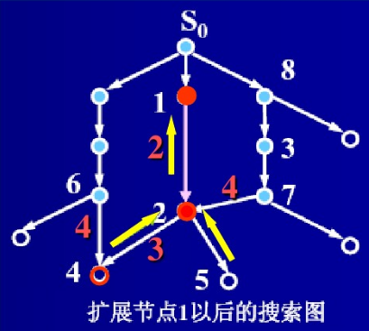
一个新生成的节点，若已作为其它节点的后继节点被生成过(图中已出现过)，该新节点应作为哪个节点的后继节点？
●：已扩展节点，位于CLOSED中；○：未扩展节点，位于OPEN中。

Slide 22
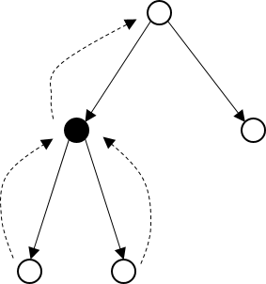
已生成、也扩展(在CLOSED中扩展过的)
⑷ 若发生第③种情况，除应确定该子节点指向其父节点的指针外，还需确定该子节点后继节点之父节点的指针。
⑸ 图搜索中，除初始节点(根节点)之外，任何节点都含有且仅含有一个指向其父节点的指针。因此，由各个节点及指向其对应父节点的指针所构成的集合是一棵树，称为搜索树。

Slide 23
考查节点n是否为目标节点。
若是，即得到解，成功退出。
⑹ 在搜索过程的第(4)步。即一旦某个被考查的节点是目标节点，则搜索过程成功结束。此时，由初始节点到目标节点路径上的所有操作(符)就构成了该问题的解，而路径则由各节点指向各自父节点的指针确定。
⑺ 若搜索过程终止在第(2)步。即未能达到目标，且OPEN
表中已再无可供扩展的节点，则搜索失败结束。
检查OPEN表是否为空，
若为空，则问题无解，失败退出。

Slide 24
3.2 盲目搜索
无需考虑节点放入OPEN表的排列顺序
不需要重新安排OPEN表的搜索方法---无信息搜索或者
盲目搜索。（解空间的遍历）
包括：宽度优先搜索
深度优先搜索
等代价搜索
……
盲目搜索只适用于求解比较简单的问题

Slide 25
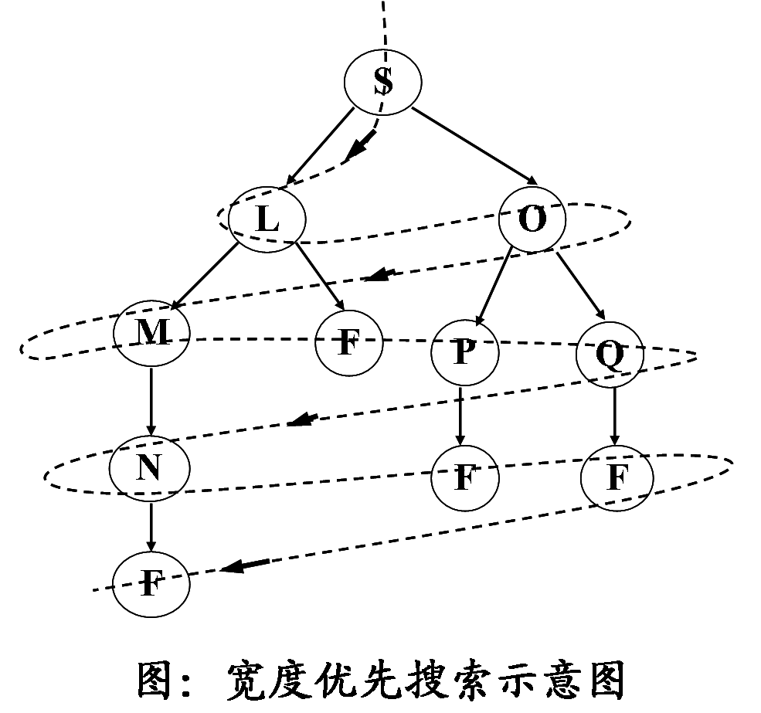
3.2.1 宽度优先搜索（Breadth-first search）
定义：从起始节点开始，逐层扩展节点，搜索目标节点的方法。
特点：搜索代价较高，但若有解存在，则一定能找到。
应用：走迷宫、路径规划(最短路径)……
搜索逐层进行，在对下一层节点进行搜索之前，必须搜索完本层中的所有节点。
解空间的横向遍历

Slide 26
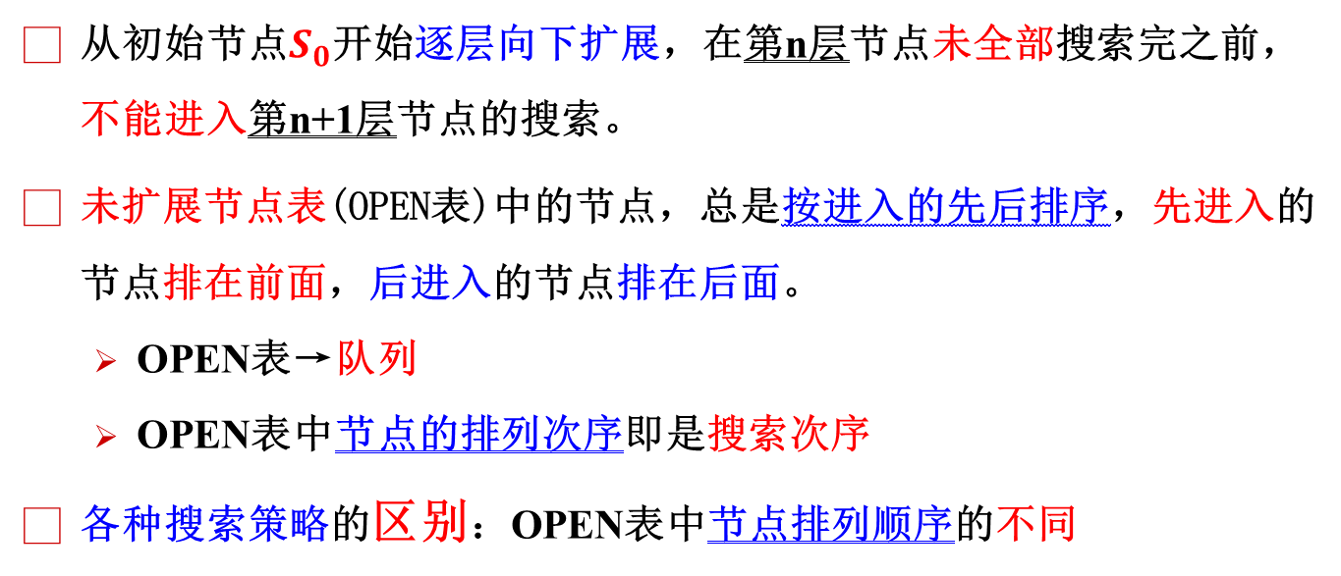
1、宽度优先搜索的基本思想
从初始节点$S_{0}$开始逐层向下扩展，在第n层节点未全部搜索完之前，不能进入第n+1层节点的搜索。
未扩展节点表(OPEN表)中的节点，总是按进入的先后排序，先进入的节点排在前面，后进入的节点排在后面。
OPEN表→队列
OPEN表中节点的排列次序即是搜索次序
各种搜索策略的区别：OPEN表中节点排列顺序的不同

Slide 27
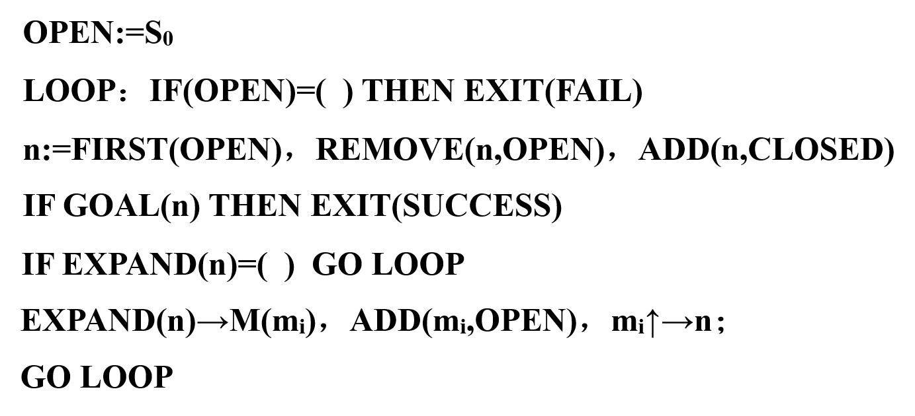
2、宽度优先搜索算法流程
⑴ 将初始节点S₀放入OPEN表中；
⑵ 如果OPEN表为空，则问题无解，失败退出；
⑶ 将OPEN表的第一个节点取出放入CLOSED表，并标记该节点为n；
⑷ 考查节点n是否为目标节点。若是，则得到问题的解，成功退出；
⑸ 若节点n不可扩展，则转第(2)步；
⑹ 扩展节点n，将其子节点放入OPEN表的尾部，并为每一个子节点设置指向其父节点的指针，然后转第(2)步。

Slide 28
宽度优先搜索算法流程-动态：

Slide 29
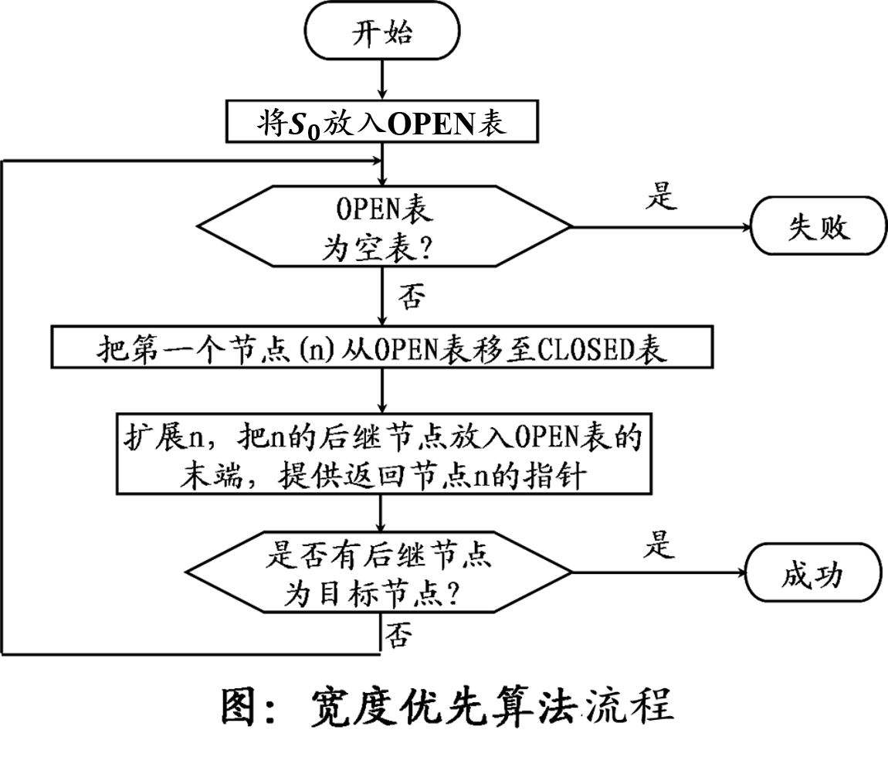
思考：宽度优先的体现？
优点：能够保证在搜索树中，找到一条通向目标节点的最短路径。

Slide 30
3、宽度优先搜索的例子
八数码问题
3×3的方格棋盘上，分别放置1、2、3、4、5、6、7、8八个棋子，
初始状态S₀，目标状态S_{g}，如图所示。
用宽度优先搜索策略，寻找从初始状态到目标状态的解路径。
2
8
3
1
2
3
1
4
8
4
7
6
5
7
6
5
S₀
Sg

Slide 31
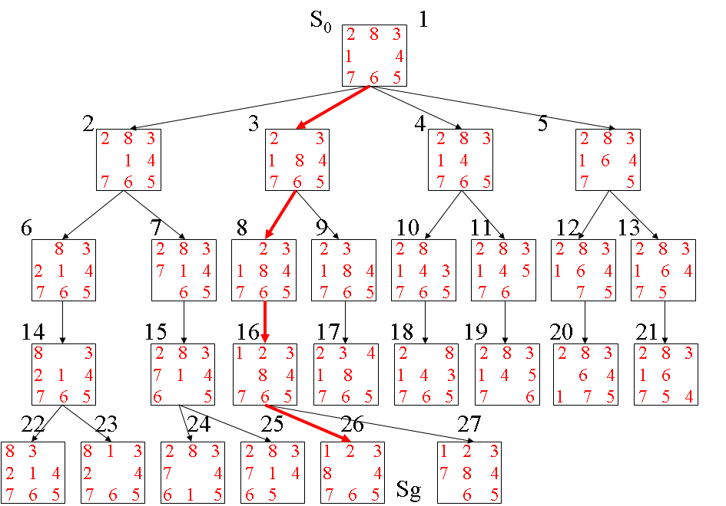
八数码问题的宽度优先搜索树：
解路径：1→3→8→16→26
操作符序列：F(f₁,f₂,…,f_{n})
F(8下,2右,1上,8左)
棋子移动顺序：左上右下

Slide 32
八数码问题的宽度优先搜索树(动图)：

Slide 33
4、宽度优先算法需注意的两个问题
⑴ 对任意一个可扩展的节点，均需按照固定的操作符顺序
对其进行扩展。（如：左、上、右、下）。
⑵ 对任一节点扩展时，若生成的某个子节点前面已出现过，
则将其放弃，不再重复画出(不送入OPEN表)。
因此，宽度优先搜索算法的本质：
以初始节点为根节点，在状态空间图中,按照宽度优先
原则，生成一棵搜索树。（横向搜索）

Slide 34
5、宽度优先搜索的特点
优点
只要问题有解，宽度优先搜索总可以得到解，且得到的
是路径最短的解。（最优解）
缺点
盲目性较大，当目标节点距离初始节点较远时，会产生
许多无用节点，搜索效率较低。

Slide 35
3.2.2 深度优先搜索（Depth-first search）
优先扩展最新产生(最深)的节点，“深度相等”的节点
可任意排列。
定义节点深度的规则
起始节点(根节点)的深度为“0”
其它任何节点的深度，等于其父节点的深度“+1”。
特点：为防止搜索过程沿着无益的路径扩展下去，往往
需设置一个节点扩展的最大深度---深度界限。

Slide 36
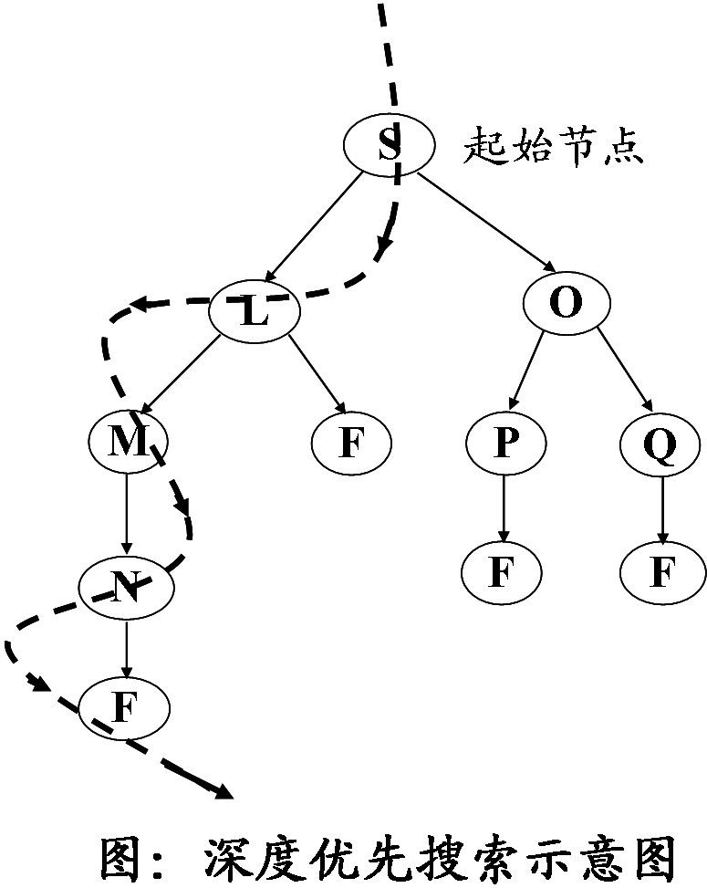
扩展最深节点的过程
搜索从初始节点开始，沿
着状态空间的某条分枝，一直
搜索到该分枝的最底层。只有
当搜索到达一个没有后继的节
点时，才考虑其“最近的”兄
弟节点展开搜索。
(解空间纵向遍历)

Slide 37
1、深度优先搜索的基本思想
⑴ 从初始节点S₀开始，在其子节点中选择一个最新生成的
节点进行搜索(扩展)。
⑵ 若该子节点不是目标节点且可以扩展，则扩展该子节点,然后在其扩展出的子节点中选择一个最新(最后)生成的节点进行考查。
⑶ 依次向下搜索，直到某个子节点既不是目标节点，又不能继续扩展时，才选择其最近的兄弟节点进行搜索。

Slide 38
2、深度优先搜索算法流程
⑴ 将初始节点S₀放入OPEN表；
⑵ 若OPEN表为空，则问题无解，失败退出；
⑶ 将OPEN表的第一个节点取出放入CLOSED表，并记该节点为n；
⑷ 考察节点n是否为目标节点。若是，则得到问题的解，成功退出；
⑸ 若节点n不可扩展，则转第(2)步；
⑹ 扩展节点n，将其子节点放入OPEN表的首部，并为每一个子节点设置
指向其父节点的指针，然后转第⑵步。

Slide 39
深度优先搜索算法流程-动态：

Slide 40
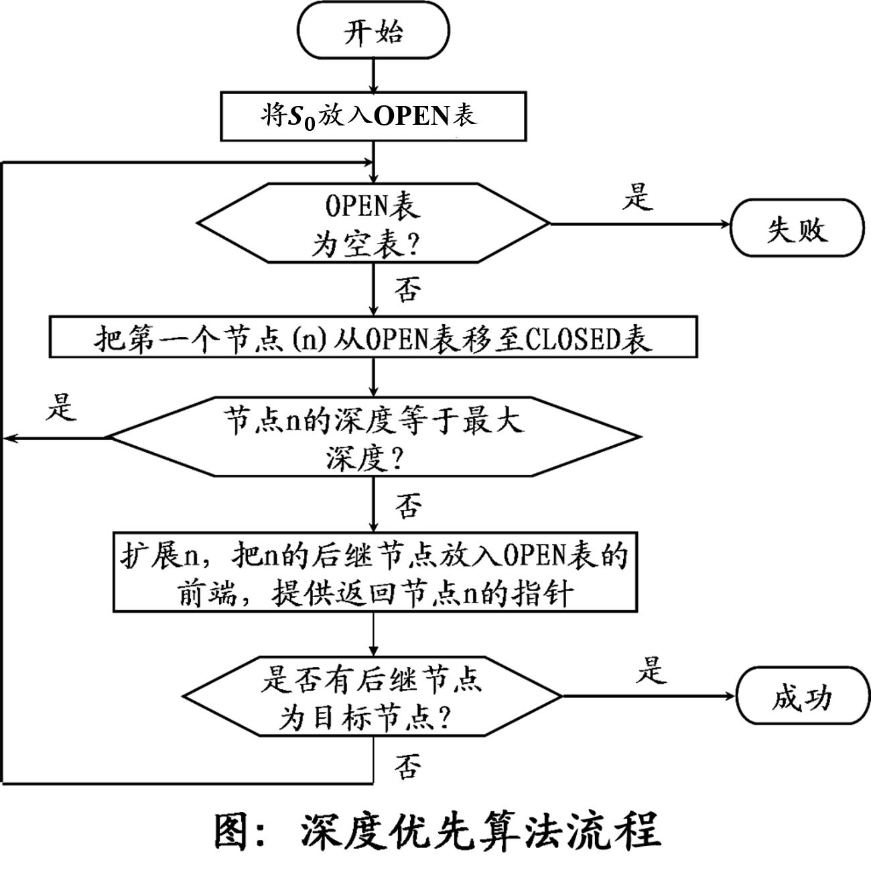

Slide 41
3、深度优先搜索的例子
八数码问题的深度优先搜索树？
2
8
3
1
2
3
1
4
8
4
7
6
5
7
6
5
初始状态 S₀
目标状态 Sg

Slide 42
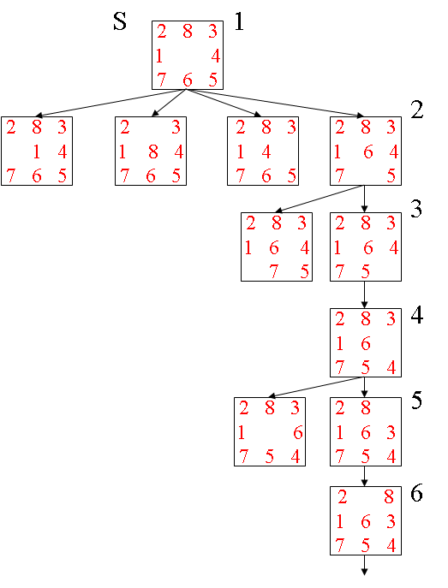
首先扩展最新产生的(最深的)节点，若目标节点不在当前搜索
的分支上？
Open表
⑨
⑩
⑧
⑥
⑦
①
②
③
④
⑤
④
③
⑤
⑥
②
栈
①
⑦
后入先出
⑧
⑨
Closed表
⑩

Slide 43
深度优先搜索
宽度(广度)优先搜索
⑨
⑩
⑧
⑥
⑦
14
13
12
11
10
9
8
7
6
5
4
3
2
⑤
④
③
②
①

Slide 44
深度优先搜索与宽度优先搜索的唯一区别：
宽度优先：将节点n的子节点放入OPEN表的尾部
深度优先：将节点n的子节点放入OPEN表的首部
(深)搜索一旦进入某个分枝，就沿着该分枝一直向下搜索(扩展)。
若目标节点恰好在此分枝上，即能较快得到解。
若目标节点不在此分枝上，且该分枝又是一个无穷分枝，则不可
能得到解。
结论：(深)算法是不完备的，即使问题有解，也不一定能求得解。
本质：以初始节点为根节点，在状态空间图中按照深度优先原则，
生成一棵搜索树。

Slide 45
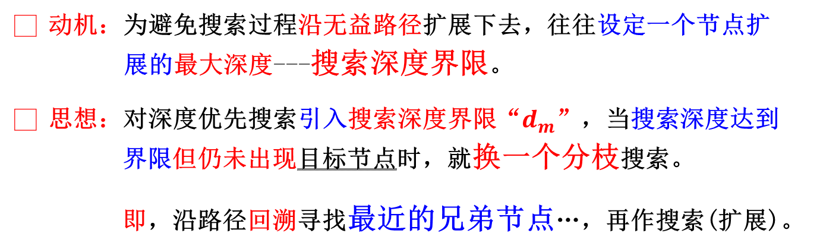
4、有界深度优先搜索
动机：为避免搜索过程沿无益路径扩展下去，往往设定一个节点扩
展的最大深度---搜索深度界限。
思想：对深度优先搜索引入搜索深度界限“$d_{m}$”，当搜索深度达到
界限但仍未出现目标节点时，就换一个分枝搜索。
即，沿路径回溯寻找最近的兄弟节点…，再作搜索(扩展)。

Slide 46
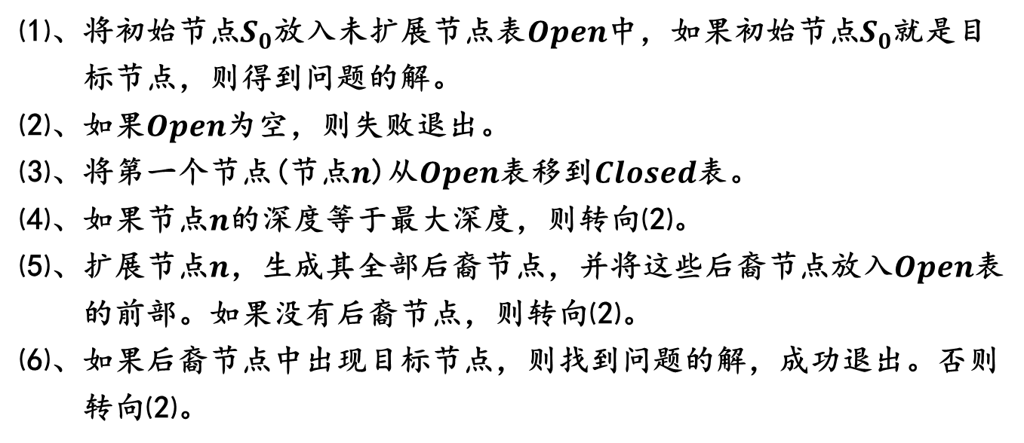
有界深度优先搜索算法流程

Slide 47
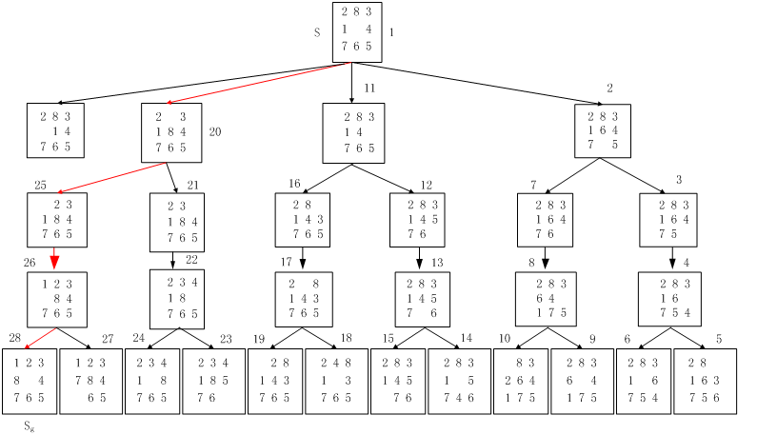
八数码问题：dm=5

Slide 48
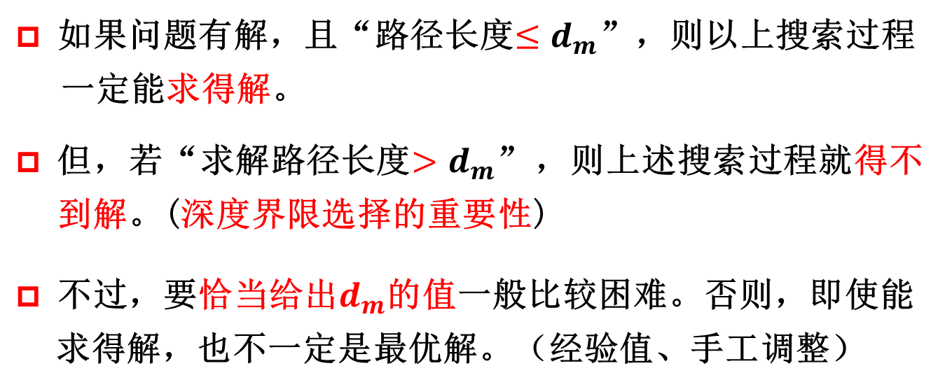
5、注意问题
如果问题有解，且“路径长度$≤d_{m}$”，则以上搜索过程
一定能求得解。
但，若“求解路径长度$>d_{m}$” ，则上述搜索过程就得不
到解。(深度界限选择的重要性)
不过，要恰当给出$d_{m}$的值一般比较困难。否则，即使能
求得解，也不一定是最优解。（经验值、手工调整）

Slide 49
状态空间的盲目搜索小结
上述搜索方法的核心：以初始节点S₀为根节点，按照既定
策略对状态空间图(搜索树)进行遍历，并希望能够尽快 发现目标节点，从而找到解路径。
由于搜索策略是固定的(宽/深)，因此这类方法统称为
盲目搜索方法。
搜索具有较大盲目性，面对较复杂问题时，产生的无用节点较多，效率不高。

Slide 50
3.3 启发式搜索
盲目搜索的效率较低，耗费较多的计算时间和空间。
若能找到一种方法，用于提示待扩展节点的排列顺序，
选择最有希望的节点进行扩展，搜索效率将大幅提高。
很多情况下，可通过检测来确定节点的合理顺序。
优先考虑检测的搜索方法，称启发式搜索\有信息搜索。

Slide 51
3.3.1 启发式搜索策略和估价函数
前述盲目搜索中找到一个解，需扩展的节点数可能较多。
原因：节点扩展次序由既定策略而定，未利用(参考)求解
过程中，可获得的某些信息(特性)。
因此，除较简单的问题外，一般均需占用较多时间、空间
(或两者均有)，导致系统开销较大，搜索效率较低。

Slide 52
具体解决的问题
通常，借助具体问题领域的信息可简化搜索。
这类与具体问题领域相关的信息，称为启发信息。
利用启发信息的搜索方法，称“启发式搜索方法”。
定义：利用问题所呈现出的某些特性信息，引导搜索朝最有希望的方
向进行。
强：降低问题复杂度\无用节点少\搜索量小，但可能找不到最优解。
弱：工作量加大\极限情况又退化为盲目搜索，但能找到最优解。

Slide 53
启发信息分类(按用途)
⑴、确定扩展节点的启发信息
决定应该扩展的下一个节点(最有希望的节点)，避免出现宽度/深
度优先搜索中节点的盲目扩展。
⑵、决定生成哪些后继节点的启发信息
在扩展某个节点的过程中，决定应生成该节点的哪些后继节点，避
免盲目生成所有节点。
⑶、决定在扩展某个节点时，哪些节点应从搜索树上删除。
没有继续扩展的必要。

Slide 54
决定扩展哪一个节点
利用上述第一种启发信息的状态空间搜索算法，即选择
“最有希望”的节点作为下一个被扩展的节点，称为：
有序搜索(Ordered search)。
估算节点希望程度(重要性)的指标---估价函数

Slide 55
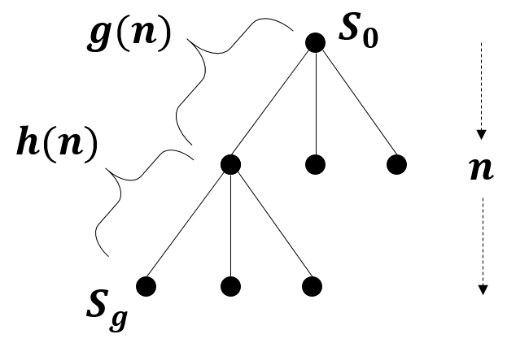
估价函数
一般形式： f(x)= g(x)+h(x) 或 f(n)= g(n)+h(n)
其中，g(n)---从初始节点S₀到某个节点n的代价 (代价函数)
h(n)---启发函数 (启发信息)
从节点n到目标节点S_{g}的最优路径的代价估计，体现了问题的启发性信息。
未来还需付出的代价(估计)
已经付出的代价

Slide 56
f(n)= g(n)+h(n)
例：八数码问题
设问题的初始状态S₀和目标状态S_{g}如图所示
估价函数： f(n)=d(n)+W(n)
d(n)：节点n在搜索树中的深度
W(n)：节点n中“不在位\错放”的数码个数
要求：计算初始状态S₀的估价函数值f(S₀)
已扩展
估计
2
8
3
1
2
3
1
4
8
4
7
6
5
7
6
5
S₀
S_{g}

Slide 57
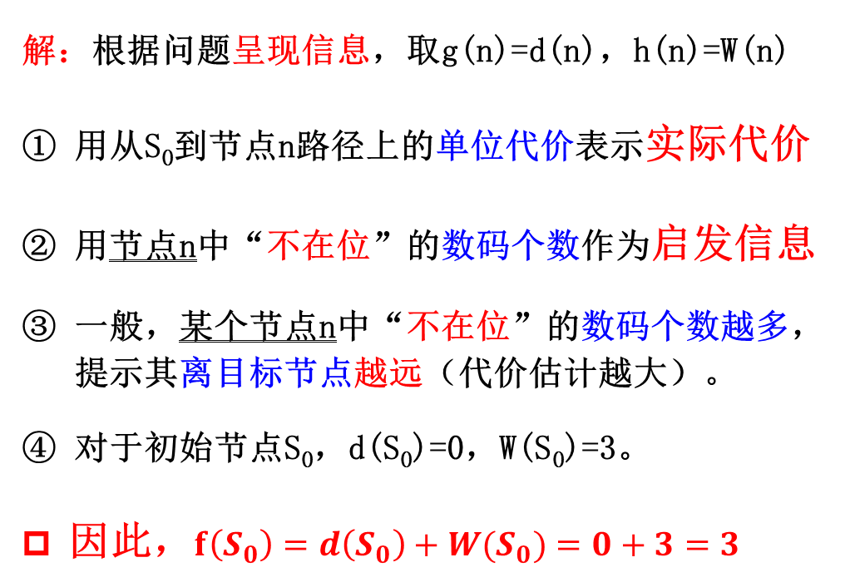
估价函数：f(n)=d(n)+W(n)
2
8
3
解：根据问题呈现信息，取g(n)=d(n)，h(n)=W(n)
① 用从S₀到节点n路径上的单位代价表示实际代价
② 用节点n中“不在位”的数码个数作为启发信息
③ 一般，某个节点n中“不在位”的数码个数越多，
提示其离目标节点越远（代价估计越大）。
④ 对于初始节点S₀，d(S₀)=0，W(S₀)=3。
因此，$f\left(S_{0}\right)=d\left(S_{0}\right)+{W(S}_{0})=0+3=3$
1
4
7
6
5
S₀
1
2
3
8
4
7
6
5
S_{g}

Slide 58
熵
？
3.3.2 有序搜索
---又称“最佳优先搜索”
思想：总是选择最有希望的节点作为下一个要扩展的节点
本质：选择OPEN表中具有最小f值的节点，作为下一个要扩展
的节点。(在OPEN表中需按f值对节点由小到大排序)
估价函数f的确定：一个节点的希望程度越大，其f值就越小。
结论：被选为扩展的节点，总是估价函数值最小的节点。

Slide 59
有序搜索框图-动态：

Slide 60
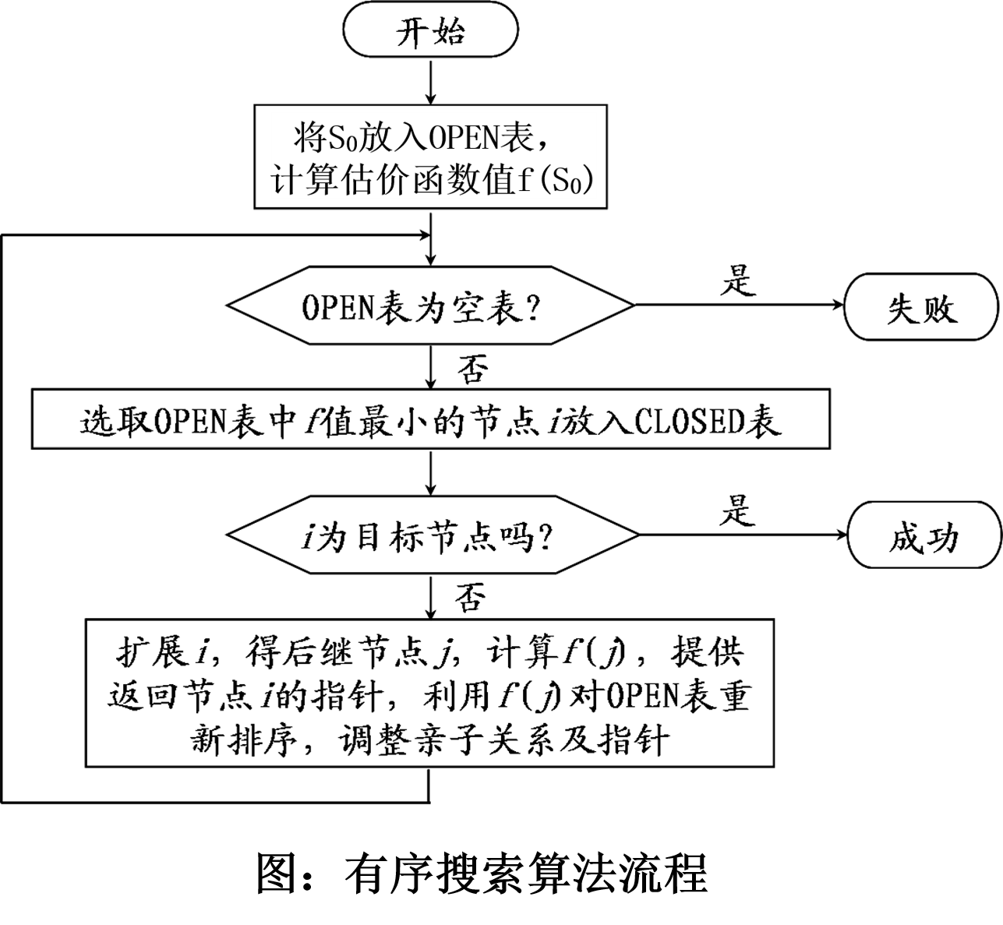

Slide 61


例：八数码问题
估价函数：f(n)= d(n) + W(n)
d(n)：节点n的深度； W(n)：节点n中不在位的棋子数。
2
8
3
1
2
3
1
6
4
8
4
7
5
7
6
5
（初始状态$S_{0}$）
（目标状态$S_{g}$）

Slide 63
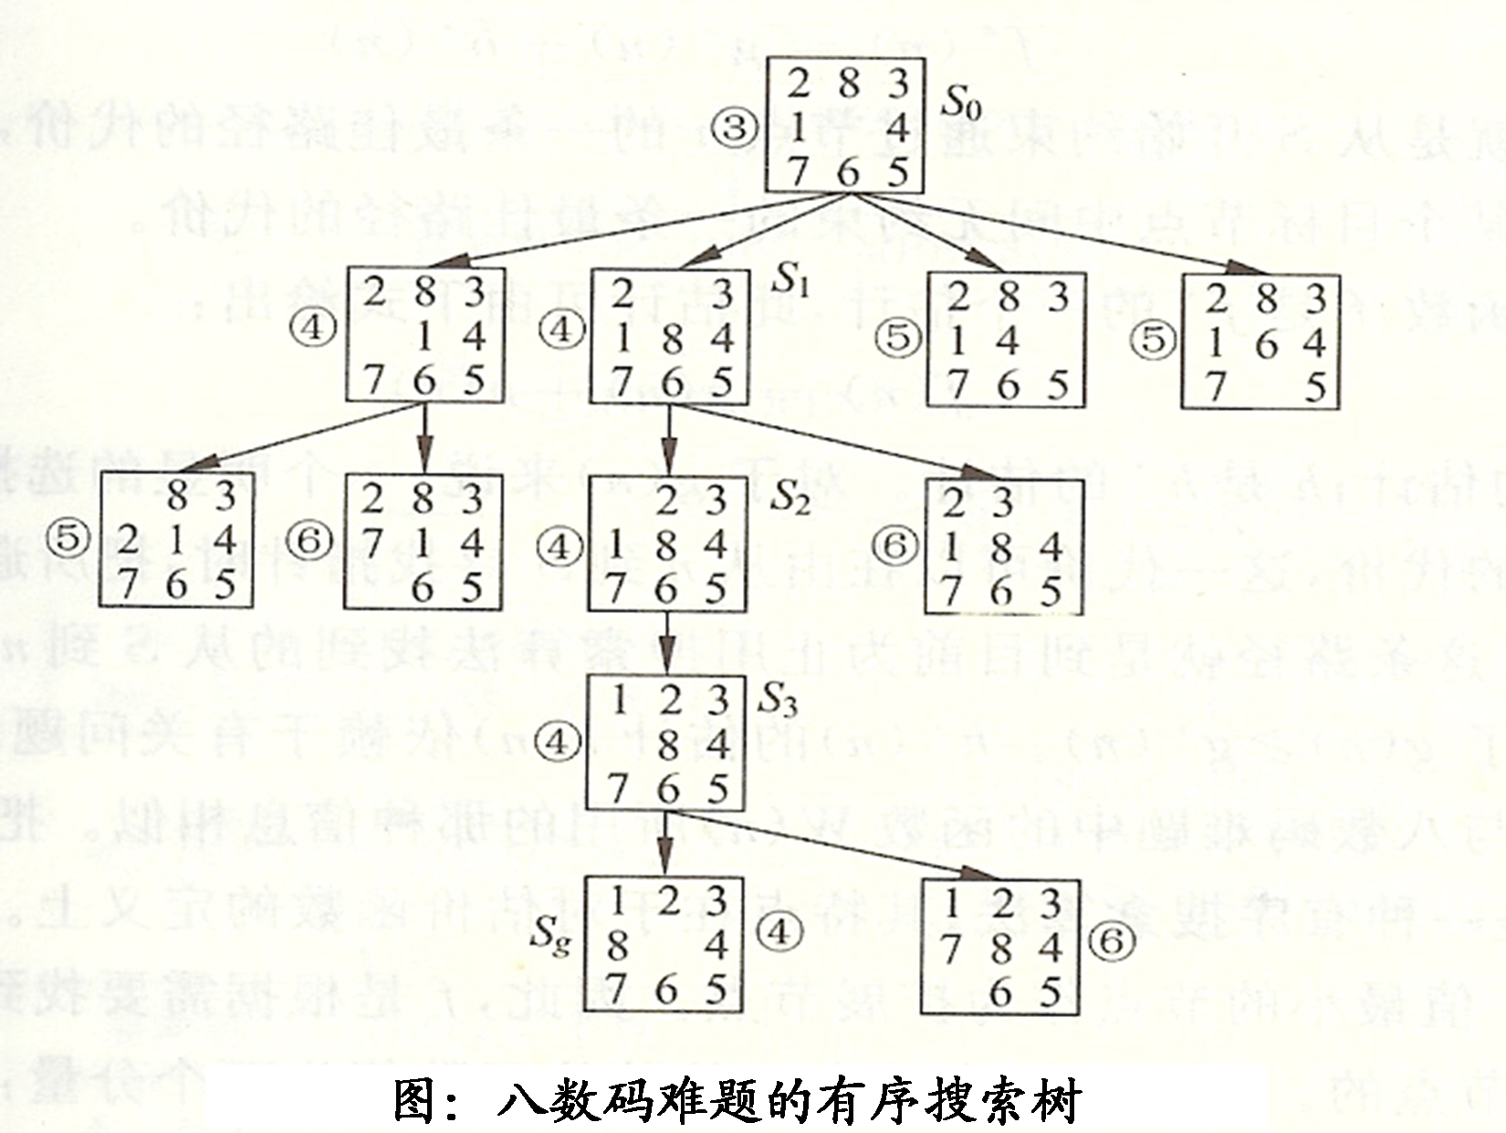
f(n)= d(n) + W(n)
d(n)=0
W(n)=3
d(n)=1
W(n)=3
d(n)=1
W(n)=3
d(n)=1
W(n)=4
d(n)=1
W(n)=4
Open表中
d(n)=2
W(n)=3
Open表中
Open表中
d(n)=2
W(n)=4
d(n)=3
W(n)=1
d(n)=2
W(n)=4
d(n)=2
W(n)=2
d(n)=4
W(n)=2
d(n)=4
W(n)=0

Slide 64


$$S_{g}{→S}_{3}{→S}_{2}{→S}_{1}{→S}_{0}$$
思考：有序+深度？
$$操作符序列：8下,2右,1上,8左$$
min(f)
新生成

Slide 65
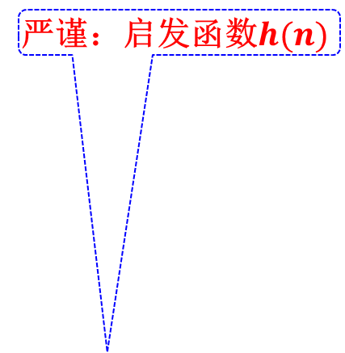
严谨：启发函数$h(n)$
说明：
无启发信息W(n)
上图中“解路径”，与用其它搜索方法得到的解相同，
但估价函数的应用，显著减少了被扩展的节点数。
(若只用估价函数f(n)=d(n)，就是宽度优先搜索)
正确选择估价函数，对搜索结果具有决定作用。
使用不能识别某些节点真实希望的估价函数，会形成非最小代价路径。
而使用一个过多估计全部节点希望的估价函数(如宽度)又会扩展过多的节点。

Slide 66
算法比较：
八数码问题的深度优先、宽度优先和启发式三种搜索方法
的比较。
搜索算法
扩展节点数
生成节点数
宽度优先搜索
26
46
深度优先搜索
18
34
启发式搜索
6
13

Slide 67
有序搜索小结
f函数的重要性
算法的有效性直接取决于f,是提高搜索效率的关键。
若f不准确，可能失去最佳解，也可能失去全部解。
f的一般选择策略
搜索时间与空间的折衷，保证有解/有最优解。

Slide 68
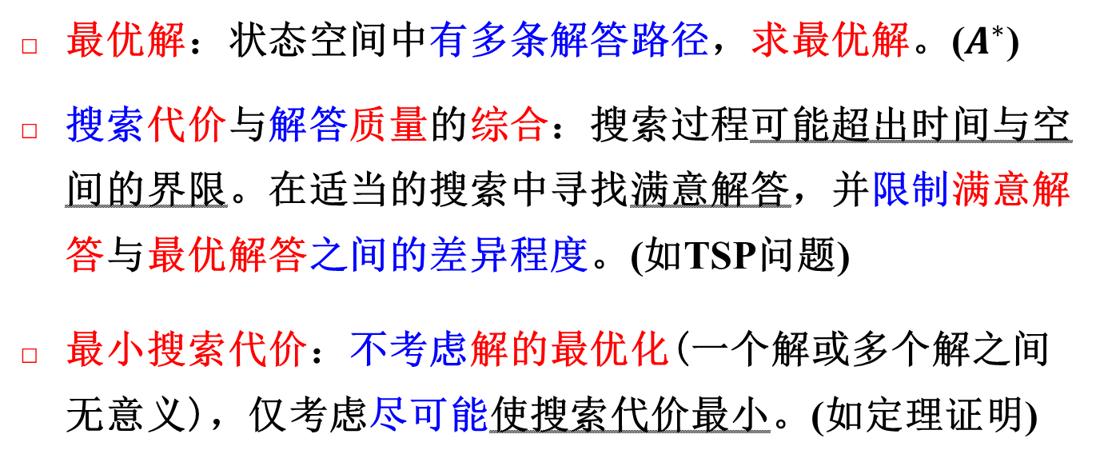
f选择的三种典型情况：
最优解：状态空间中有多条解答路径，求最优解。($A^{∗}$)
搜索代价与解答质量的综合：搜索过程可能超出时间与空间的界限。在适当的搜索中寻找满意解答，并限制满意解答与最优解答之间的差异程度。(如TSP问题)
最小搜索代价：不考虑解的最优化(一个解或多个解之间无意义)，仅考虑尽可能使搜索代价最小。(如定理证明)

Slide 69
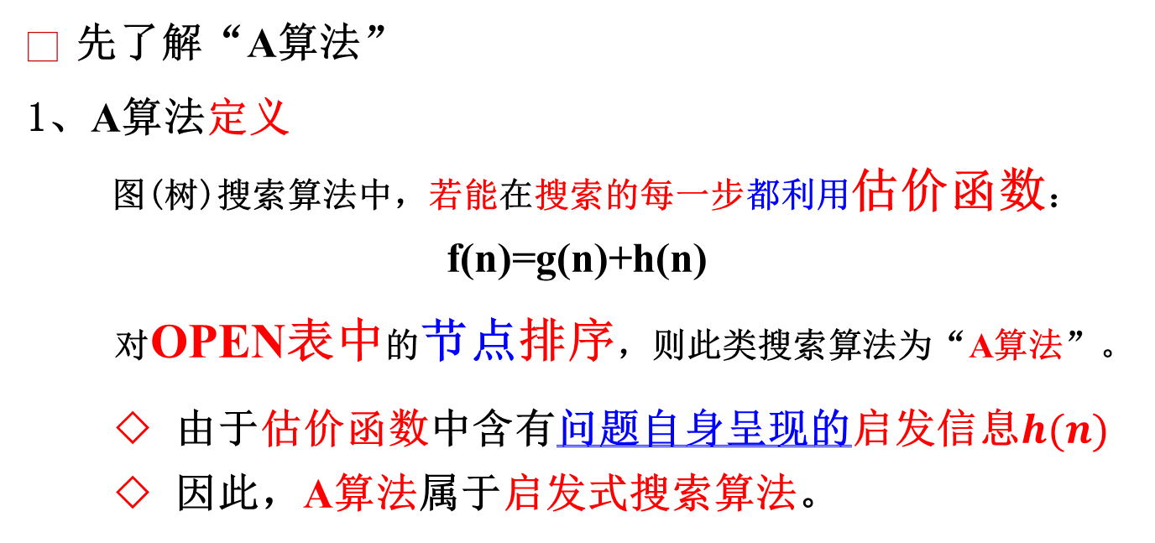
3.3.3 A*算法
先了解“A算法”
1、A算法定义
图(树)搜索算法中，若能在搜索的每一步都利用估价函数：
f(n)=g(n)+h(n)
对OPEN表中的节点排序，则此类搜索算法为“A算法”。
◇ 由于估价函数中含有问题自身呈现的启发信息$h(n)$
◇ 因此，A算法属于启发式搜索算法。

Slide 70
2、A算法的类型
根据搜索过程中，选择拟扩展节点的范围，A算法可分为：
全局择优搜索算法
从OPEN表的所有节点中，选择估价函数值最小的节点扩展。
局部择优搜索算法
仅从刚生成的子节点中，选择估价函数值最小的子节点扩展。

Slide 71
⑴、全局择优搜索算法流程
① 将初始节点S₀放入OPEN表，计算f(S₀)。
② 若OPEN表为空，则问题无解，退出。
③ 将OPEN表的第一个节点(记为节点n)，取出放入CLOSED表。
④ 考察节点n是否为目标节点。若是，则求得问题的解，退出。
⑤ 若节点n不可扩展，则转第②步。
⑥ 扩展节点n，用估价函数f(n)计算每个子节点的估价值，并为每一个
子节点都设置指向其父节点的指针。将这些子节点都送入OPEN表中，
并按估价值由小到大排序，然后转第②步。

Slide 72
全局择优搜索算法示例：八数码问题
设问题的初始状态S₀和目标状态S_{g}如图所示。
估价函数为：f(n)=d(n)+W(n)
d(n)：节点n在搜索树中的深度
W(n)：节点n中“不在位”的数码个数
运用全局择优搜索求解问题。
2
8
3
1
2
3
1
4
8
4
7
6
5
7
6
5
S₀
S_{g}

Slide 73
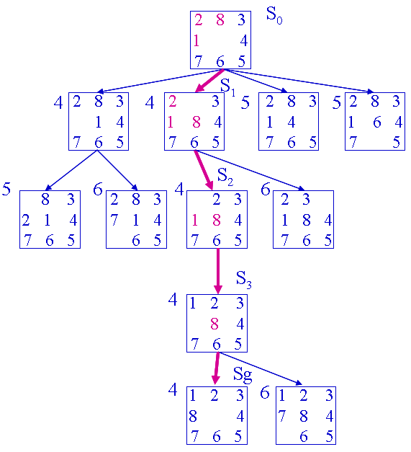
解：全局择优搜索树如图示
图中，每个节点旁的数字是该节点的估价函数值。
问题的解为：
路径：S₀→S₁→S₂→S₃→S_{g}
控制符序列：8下,2右,1上,8左

Slide 74
⑵、局部择优搜索算法流程
① 将初始节点S₀放入OPEN表，计算f(S₀)。
② 若OPEN表为空，则问题无解，退出。
③ 将OPEN表的第一个节点(记为节点n)，取出放入CLOSED表。
④ 考察节点n是否为目标节点。若是，则求得问题的解，退出。
⑤ 若节点n不可扩展，则转第②步。
⑥ 扩展节点n，用估价函数f(n)计算每个子节点的估价值，按估价值
由小到大顺序放到OPEN表的首部，并为每一个子节点都设置指向
其父节点的指针，然后转第②步。

Slide 76
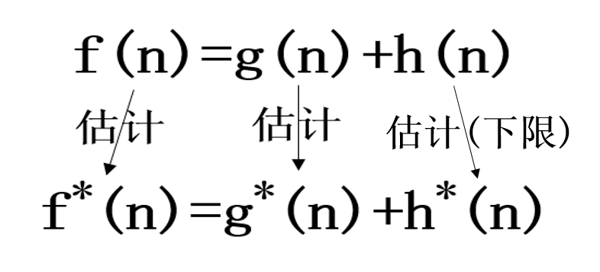
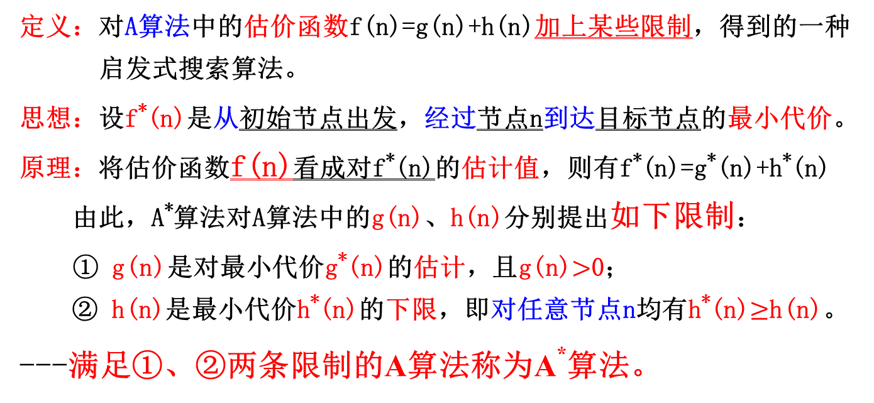
已经付出的实际代价
A*算法
未来还需付出的代价
定义：对A算法中的估价函数f(n)=g(n)+h(n)加上某些限制，得到的一种
启发式搜索算法。
思想：设f*(n)是从初始节点出发，经过节点n到达目标节点的最小代价。
原理：将估价函数f(n)看成对f*(n)的估计值，则有f*(n)=g*(n)+h*(n)
由此，A*算法对A算法中的g(n)、h(n)分别提出如下限制：
① g(n)是对最小代价g*(n)的估计，且g(n)$>$0；
② h(n)是最小代价h*(n)的下限，即对任意节点n均有h*(n)$≥$h(n)。
---满足①、②两条限制的A算法称为A*算法。
多小？

Slide 77
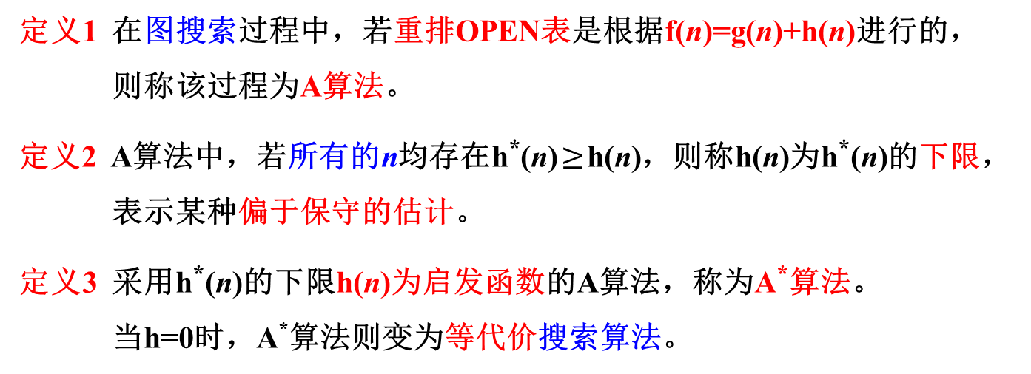
定义1 在图搜索过程中，若重排OPEN表是根据f(n)=g(n)+h(n)进行的，
则称该过程为A算法。
定义2 A算法中，若所有的n均存在h*(n)$≥$h(n)，则称h(n)为h*(n)的下限，
表示某种偏于保守的估计。
定义3 采用h*(n)的下限h(n)为启发函数的A算法，称为A*算法。
当h=0时，A*算法则变为等代价搜索算法。

Slide 78
A*算法的可纳性:
可纳性含义
对任一状态空间图，当由初始节点S₀到目标节点S_{g}有路
径存在时，若搜索算法总能在有限步骤内找到一条从初始节
点到目标节点的最佳路径，并在此路径上结束，则称该搜索
算法是可纳的（可采纳\图灵可停机\可计算）。
A*算法是可纳的，即能在有限步骤内终止，并能找到问
题的最优解。

Slide 79
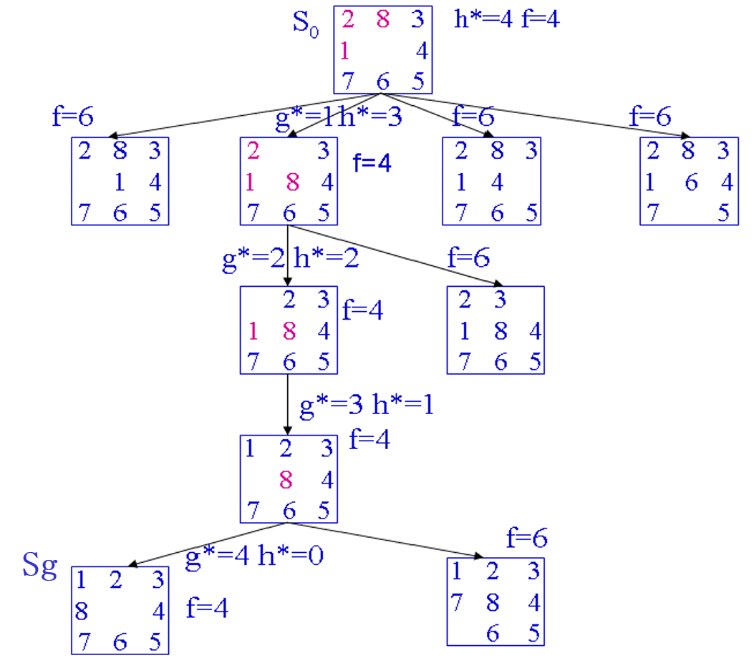
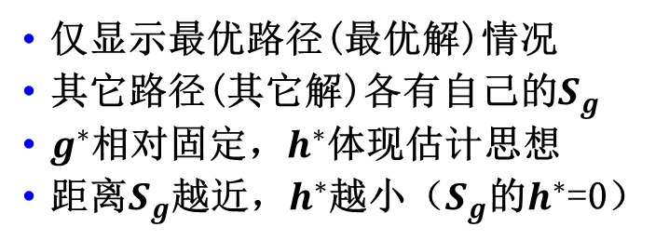





仅显示最优路径(最优解)情况
其它路径(其它解)各有自己的$S_{g}$
$g^{∗}$相对固定，$h^{∗}$体现估计思想
距离$S_{g}$越近，$h^{∗}$越小（$S_{g}$的$h^{∗}$=0）
A*算法应用八数码问题
f=6 ？
√
f(n)=g(n)+h(n)
g(n)：取深度d(n)
h(n)：与目标节点的距离
(n离S_{g}的剩余距离)
f*=g*+h*
√
√
$$S_{g}$$
$$S_{g}$$
√
$$S_{g}$$
$$S_{g}$$
√
$$S_{g}$$

Slide 80
3.4 与/或树搜索
事物之间的关系，既有“与”也有“或”。
其中“或”的关系可运用问题规约方法解决
---即，将原始问题分解为一系列子问题、子子问题…，直到所有问题均成为本原问题，则原始问题可解。

Slide 81
问题归约图
原始问题
中间问题
本原问题
操作符
与或图
起始节点
中间节点
终叶节点
生成“与/或”后继节点的有向弧(边)

Slide 82
3.4.1 与/或树的概念
1
1
1.1
1.2
1.1
1.2
与运算→与节点
或运算→或节点

Slide 83
与/或图中，可通过引入附加节点，使结构(与/或关系)更清晰。
A
A
M
N
G
B
C
D
E
F
G
B
C
D
E
F

Slide 84
基于“与/或树”的搜索过程，目的在于表明起始节点有解。
一个节点是可解节点，其递归定义为：
⑴、终叶节点是可解节点；(与本原问题直接关联)；
⑵、非终叶节点含有“或”关系子节点，子节点中只要有一个可解，
该非终叶节点即可解；
⑶、非终叶结点含有“与”关系子节点，只有当所有子节点全可解，
该非终叶节点才可解。

Slide 85
一个节点是不可解节点，其递归定义为：
⑴、没有子节点的非终叶节点是不可解节点；
⑵、非终叶节点含有“或”关系子节点，只有当所有子节点全不可解，
该非终叶节点才不可解；
⑶、非终叶节点含有“与”关系子节点，只要子节点中有一个不可解，
该非终叶节点即不可解。

Slide 86
“与/或树”搜索与“一般图搜索”的比较：
因为“与”节点的存在，使与/或树结构与普通图结构存在一定差异，需运用适合“与/或树”特点的搜索技术。
---区别两类问题求解方法的主要依据。（倒推）

Slide 87
与一般图搜索方法相比，“与/或树”搜索需要保存更多节点记录，
尤其是检查“与/或”节点的方法不同。
或节点
检查“或节点”的后继节点，与一般图搜索方法相同。即，一旦找到一条从初始状态沿或节点通向目标状态的路径，即求得解。除非该路径被证明是失败的，否则算法就需要搜索另一条路径。（深度特性）
与节点
检查与节点时，要证明其父节点可解，必须证明其所有“与”关系的后继节点都可解。（宽度特性）
两种代表性算法：AO与AO*算法、博弈树算法。

Slide 88
与/或树的搜索策略
运用“与/或树”方法求解问题时，首先需定义问题的描述方法，以及分解或变换问题的算符，然后用定义的描述方法和算符，通过搜索生成“与/或树”，从而求得原始问题的解。
与/或树中，某个节点是否为可解节点是由其子节点确定。由可解(不可解)子节点来确定其父节点、祖父节点…初始节点。
考查节点是否可解(不可解)的过程--称可解(不可解)的标记过程。
与/或树的搜索过程，就是反复运用可解(不可解)标记过程，直到初始节点(原始问题)被标记为可解(不可解)节点为止。

Slide 89
“与/或树”搜索算法的结束条件
若初始节点能被标记为可解节点，算法成功结束。（有解）
若初始节点能被标记为不可解节点，算法失败结束。（无解）
解图：
由最少的可解节点构成的子图
可解节点即表明初始节点是可解的（原始问题可解）

Slide 90
特点：
与或树：除起始节点外，每个节点只有一个父节点。
与或图：除起始节点外，每个节点允许有多个父节点。
两者关系：“与或树”是“与或图”的特例
上层节点
约定：
当前节点n生成子节点时，这些子节点应是搜索过程中未生成过的，并且以后也不会再生成它们。（每个节点只允许生成一次）

Slide 91
与/或树的一般搜索过程：
① 将原始问题作为初始节点S₀，并记为当前节点n；（Open表）
② 应用分解/等价变换操作，扩展当前节点n；（Closed表）
③ 为节点n的每个子节点设置一个指向其父节点的指针；
④ 再选择合适的子节点作为当前节点n，反复执行②和③，过程中需要
多次调用“可解(不可解)”标记过程，直到初始节点能被标记为可解
节点(不可解节点)为止。
上述搜索过程即生成一棵“与/或树”，这种由搜索过程逐渐形成的与/或树称为“搜索树”。

Slide 92
3.4.2 与/或树的宽度优先搜索
与/或树宽度优先搜索与状态空间宽度优先搜索的主要区别：
过程中，需多次调用“可解/不可解”标记过程。
倒推：子节点→父节点→…初始节点

Slide 93
与/或树的宽度优先搜索算法
⑴ 将初始节点S₀放入OPEN表；
⑵ 将OPEN表的第一个节点取出放入CLOSED表，并标记该节点为n；
⑶ 若节点n能够扩展，进行以下步骤：
① 扩展节点n，将其子节点放入OPEN表的尾部，并为每一个子节点设置
指向其父节点的指针；（队列）
② 考查这些子节点中是否有终叶节点。若有，标记这些终叶节点为可解
节点，并运用可解标记过程对其父节点及先辈节点中的可解节点进行
标记。若可一直上溯到初始节点S₀能被标记为可解节点，即得到解树，
搜索成功退出。若不能确定初始节点S₀为可解节点，则从OPEN表中删
去含有可解先辈的节点。
③ 转第(2)步。

Slide 94
⑷、若节点n不可扩展，进行如下步骤：
① 标记节点n为不可解节点；
② 应用不可解标记过程，对节点n先辈中的不可解节点进行标记。
若初始节点S₀可确定为不可解，即原始问题无解，搜索失败；
若不能确定S₀为不可解节点，则从Open表中删去含有不可解先
辈的节点。
③ 转第⑵步。

Slide 95
算法中的关键
扩展节点n时，可能出现三种情况：
① 节点n无后继节点；
② 节点n有后继节点，并有终叶节点。
③ 节点n有后继节点，但无终叶节点。

Slide 96
情况①：节点n无后继节点
标记节点n为不可解节点；
调用不可解标记过程；（逐层回溯节点n的父节点、祖父节点…初始节点）
若初始节点S₀也可标记为不可解，搜索失败结束；
从OPEN表中删去含有不可解的先辈节点。

Slide 97
情况② ：节点n有后继节点，且有终叶节点
标记这些终叶节点为可解节点；
调用可解标记过程；（逐层回溯终叶节点的父节点、祖父节点…初始节点）
若初始节点S₀也可标记为可解，则找到解而结束；
从OPEN表中删去含有可解的先辈节点。

Slide 98
③ 节点n有后继节点，但无终叶节点。
标记节点n为不可解节点；
调用不可解标记过程；（逐层回溯节点n的父节点、祖父节点…初始节点）
若初始节点S₀也可标记为不可解，则问题无解而退出。

Slide 99
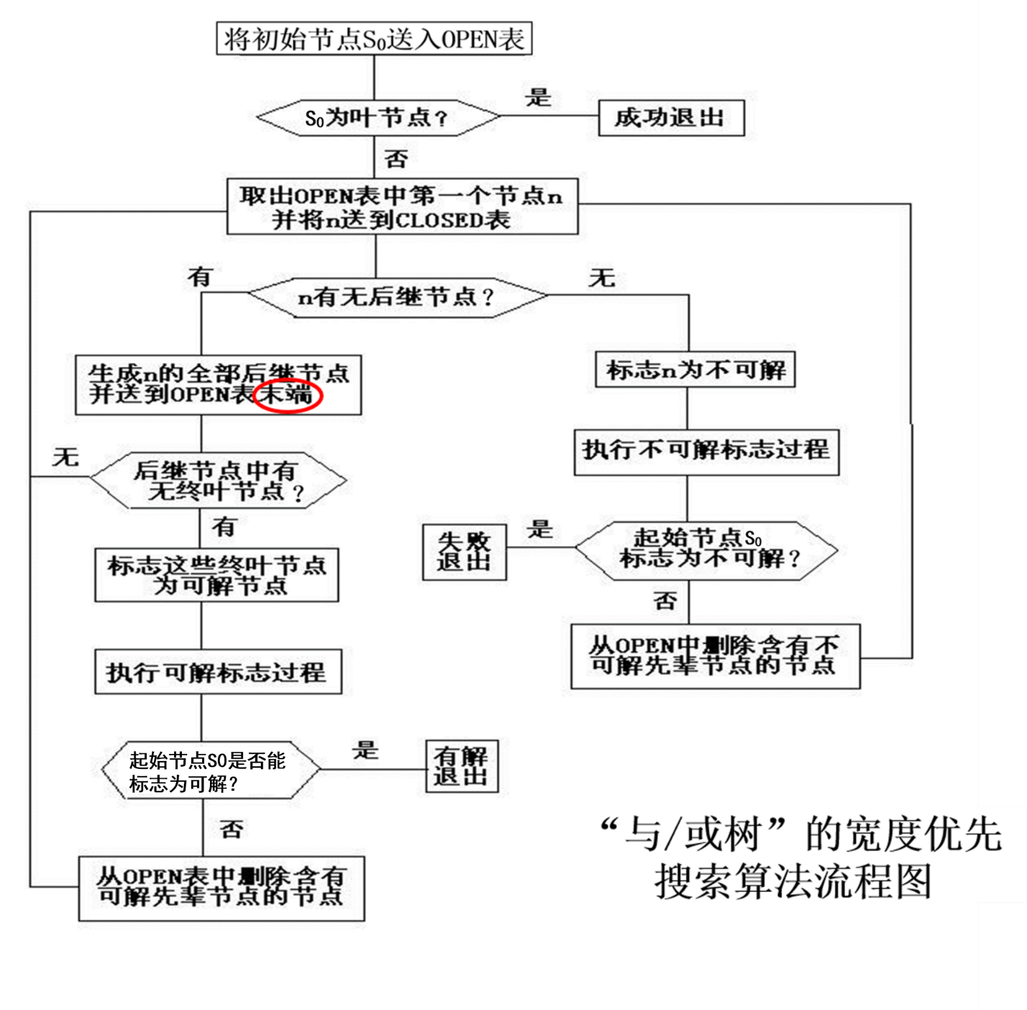
不可解标记
可解标记

Slide 100
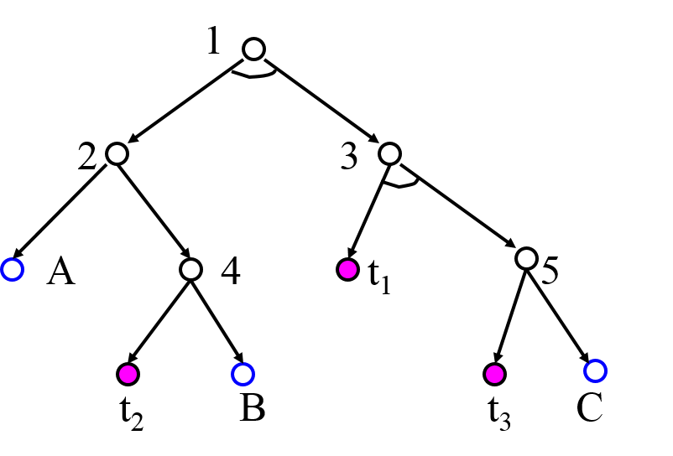
例：设有下图所示“与/或树”，节点按标注顺序进行扩展。
其中，节点t₁、t₂、t₃是终叶节点，A、B、C为非终叶节点。

Slide 101
搜索过程：
⑴ 先扩展节点1，生成节点2、3。
⑵ 扩展节点2，生成节点A、4。
⑶ 扩展节点3，生成节点t₁、5。因t₁为终叶节点，可标记为可解节点，
应用可解标记过程，不能确定节点3是否可解。
⑷ 扩展节点A，因A是非终叶节点，不可扩展，调用不可解标记过程。
⑸ 扩展节点4，生成节点t₂、B。因t₂为终叶节点，标记为可解节点，
应用可解标记过程，可标记节点2可解，但不能标记节点1可解。
⑹ 扩展节点5，生成节点t₃、C。因t₃为终叶节点，标记为可解节点，
应用可解标记过程，可标记节点1可解。（初始节点可解）
⑺ 搜索成功，得到由节点1、2、3、4、5和节点t₁、t₂、t₃构成的解树。

Slide 102
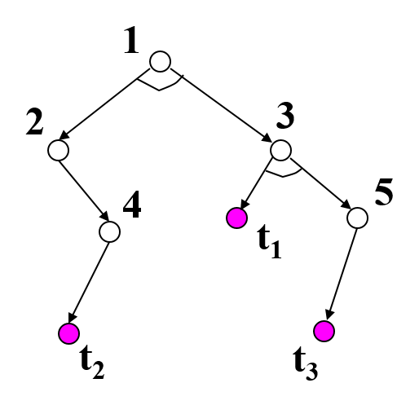
OPEN={1}
CLOSED={ }
OPEN= {A,5,t₂,B}
CLOSED= {1,2,3,4,t₁}
①初始化
⑥第5次循环
OPEN= {2,3}
CLOSED= {1}
OPEN= {A,t₂,B,t₃,C}
CLOSED= {1,2,3,4,t₁,5}
②第1次循环
⑦第6次循环
OPEN= {3, A, 4}
CLOSED= {1, 2}
OPEN= {A,B,t₃,C}
CLOSED= {1,2,3,4,5,t₁,t₂}
③第2次循环
⑧第7次循环
OPEN= {A,4,t₁,5}
CLOSED= {1,2,3}
OPEN= {A,B,C}
CLOSED= {1,2,3,4,5,t₁,t₂,t₃}
④第3次循环
⑨第8次循环
OPEN= {A,t₁,5,t₂,B}
CLOSED= {1,2,3,4}
删除
⑤第4次循环
OPEN= {A,B,C}
CLOSED= {1,2,3,4,5,t₁,t₂,t₃}

Slide 103
3.4.3 与/或树的深度优先搜索
“与/或树”的深度优先和宽度优先的搜索过程基本相同，其主要区别仍在于OPEN表中节点的排列顺序不同。
扩展节点时，深度优先搜索过程，总是将新(后)生成的节点放在OPEN表的首部。

Slide 104
与/或树的深度优先搜索算法
⑴ 将初始节点S₀放入OPEN表；
⑵ 将OPEN表的第一个节点取出放入CLOSED表，标记该节点为n；
⑶ 若节点n的深度等于d_{m}，转(5)中①；---(不可扩展步骤)
⑷ 若节点n可以扩展，进行以下步骤：
① 扩展节点n，将其子节点放入OPEN表的首部，并为每一个子节点
设置指向父节点的指针；
② 考查这些子节点中是否有终叶节点。若有，标记这些终叶节点为
可解节点，并用可解标记过程对其父节点…先辈节点中的可解
节点进行标记。若初始解节点S₀能够被标记为可解节点，即得到
解树，搜索成功；若不能确定S₀为可解节点，则从OPEN表中删去
含有可解先辈节点的节点。
③ 转⑵。

Slide 105
⑸ 若节点n不可扩展，则进行以下步骤：
① 标记节点n为不可解节点；
② 应用不可解标记过程，对节点n先辈中的不可解节点进行标记。
若初始解节点S₀也能标记为不可解，则搜索失败，表明原始问题
无解，退出搜索过程；若不能确定S₀为不可解，则从Open表中删
去含有不可解的先辈节点。
③ 转⑵。

Slide 106
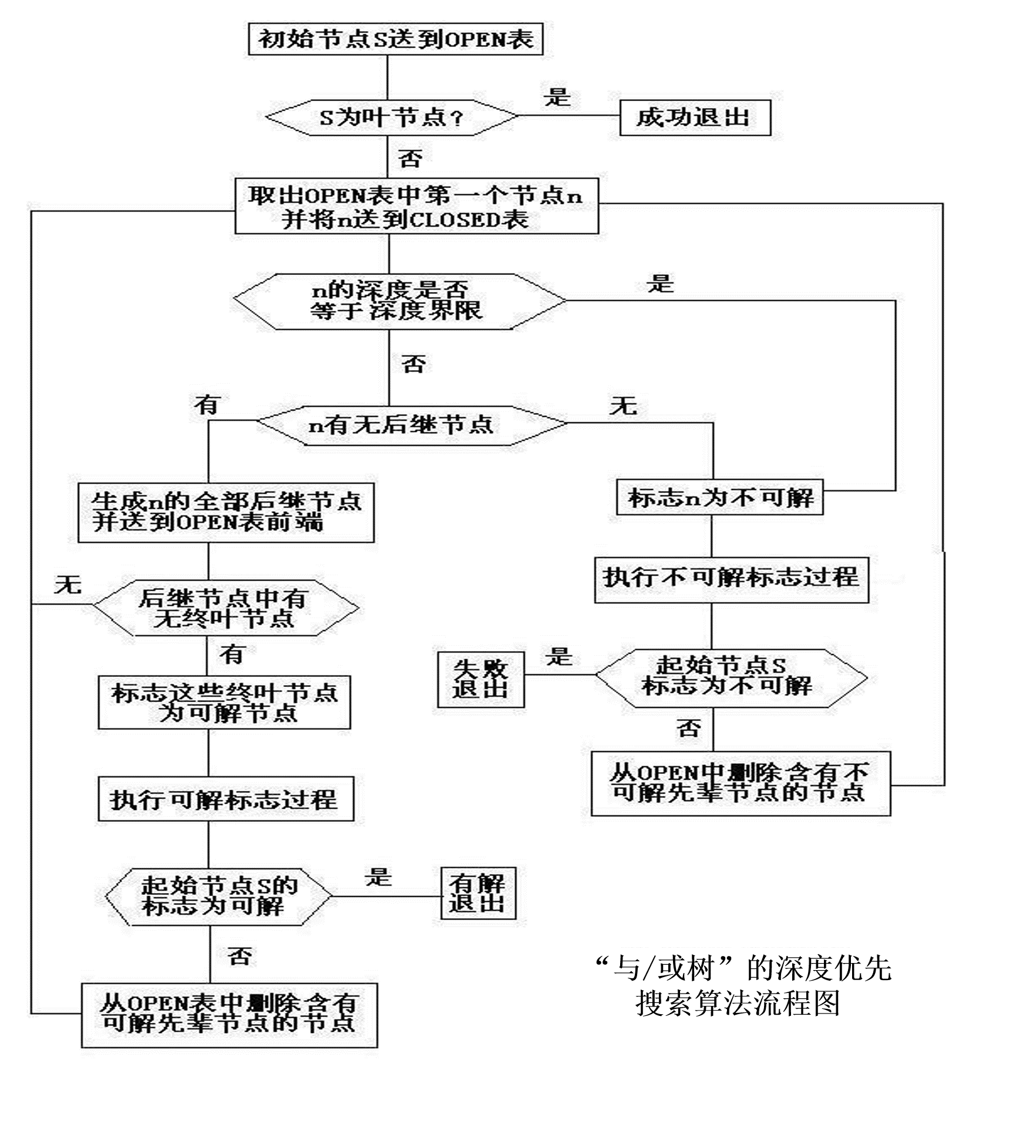

Slide 107
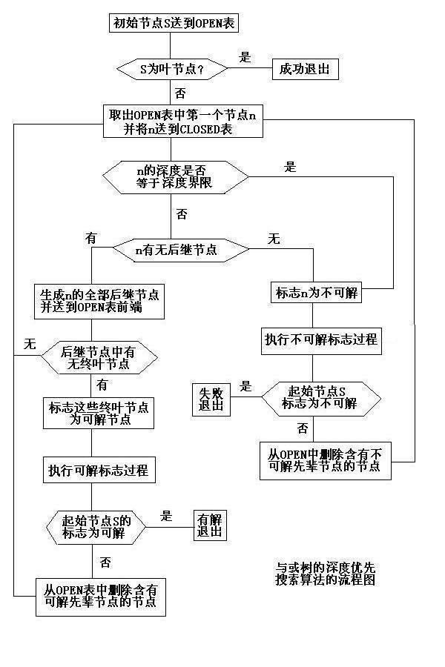
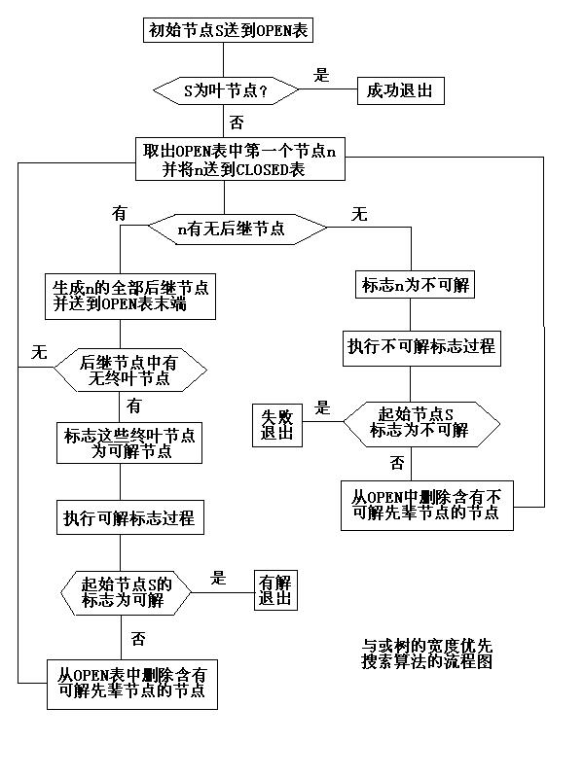

Slide 108
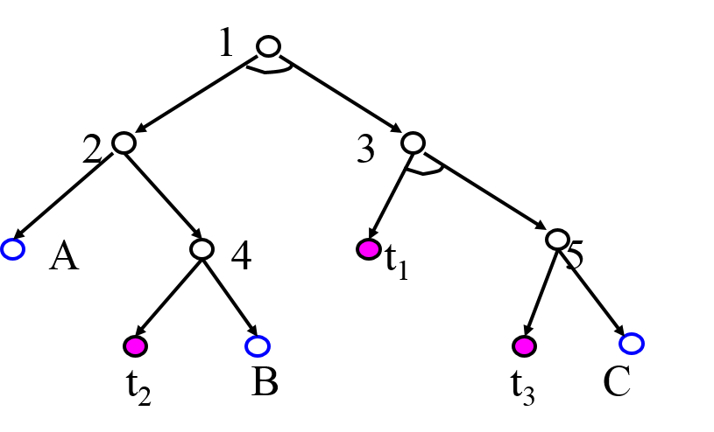
例：
设有如图所示“与/或树”，其中标有t₁、t₂、t₃的节点是终叶节点，A、B、C为不可解的非终叶节点。若按有界深度优先搜索，设d_{m}=4，则其节点扩展顺序为：1，3，5，2，4。

Slide 109
搜索过程：
⑴ 先扩展节点1，生成节点2、3；
⑵ 扩展节点3，生成节点t₁、5。因t₁为终叶节点，即标记它为可解节点，
应用可解标记过程，不能确定节点3是否可解；
⑶ 扩展节点5，生成节点t₃、C。因t₃为终叶节点，标记它为可解，应用
可解标记过程，可标记节点3可解，但不能标记节点1可解；
⑷ 扩展节点2，生成节点A、4；
⑸ 扩展节点4，生成节点t₂、B。因t₂为终叶节点，标记它为可解，应用
可解标记过程，可标记节点2为可解，往上回溯又可标记节点1为可解
节点；
⑹ 搜索成功，得到由节点1、3、5、2、4和节点t₁、t₃、t₂构成的解树。
OPEN= {A,B,C}
CLOSED= {1,3,5,2,4,t₁,t_{3,}t₂}

Slide 110
3.4.4 与/或树的启发式搜索
与/或树的启发搜索过程，仍是利用搜索过程中得到的启发信息，寻找最优解树的过程。
算法的每一步都试图找到一个最有希望成为最优解树的子树
最优解树是指代价最小的那棵解树
涉及到解树的代价与希望树

Slide 111
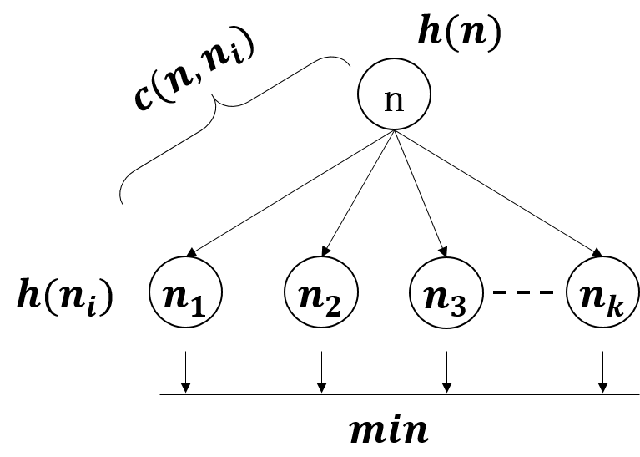
解树的代价：
计算规则
⑴ 若n为终叶节点，则其代价h(n)=0；
最小代价法
“或”取小
⑵ 若n为或节点，且其子节点为n₁, n₂, … ,n_{k}，则n的代价为：
边代价+点代价
其中： c(n, n_{i})是节点n到其子节点n_{i}的边代价。
⑶ 若n为与节点，且子节点为n₁, n₂, … ,n_{k}，则n的代价可用“和代价法”
或“最大代价法”计算得到。

Slide 112
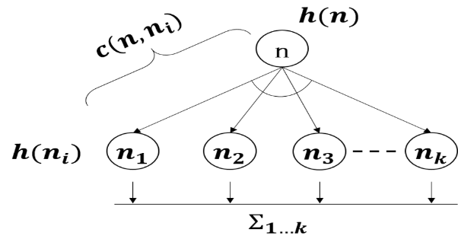
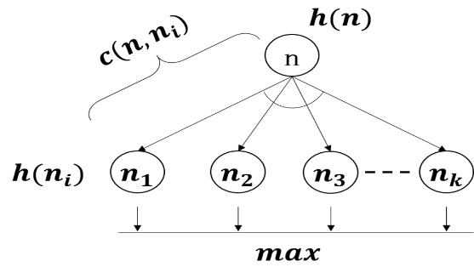
和代价法
最大代价法
“与”取大
⑷ 若n是端节点，但不是终叶节点，则n不可扩展，其代价定义为h(n)=∝。
⑸ 根节点的代价即为解树的代价

Slide 113
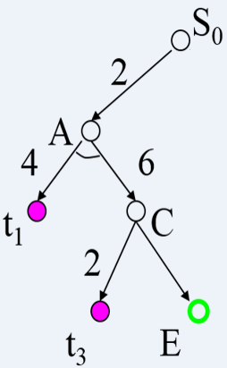
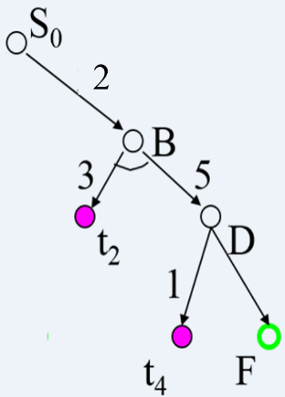
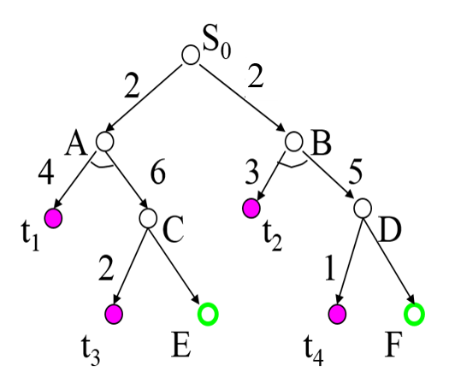
设有图示“与/或树”，包括两棵解树： 左边解树由S₀、A、t₁、C、t₃构成。 右边解树由S₀、B、t₂、D、t₄构成。 与或树中，t₁、t₂、t₃、t₄为终叶节点； E、F是端节点； 边上的数字是该边的代价。 要求：计算解树的代价
例：

Slide 114
解：⑴ 先计算左边的解树 按和代价：h(S₀)=2+4+6+2=14 按最大代价：h(S₀)=2+6+2=10
⑵ 再计算右边的解树 按和代价：h(S₀)=1+5+3+2=11 按最大代价：h(S₀)=1+5+2=8

Slide 115
希望树：
搜索过程中最有可能成为最优解树的那棵子树。
与/或树的启发式搜索过程就是不断选择、修正希望树的过程。
搜索过程中，希望树是不断变化的。(交换方向)

Slide 116
与/或树的启发式搜索过程：
⑴ 将初始节点S₀放入OPEN表；
⑵ 求出希望树T；(根据当前节点n的代价h(n)，求出以S₀为根的希望树T)
⑶ 依次从OPEN表中取出T的端节点放入CLOSED表，记该节点为n；
节点n有三种不同情况：
□ n是终叶节点；
□ n不是终叶节点，但可扩展；
□ n不是终叶节点，也不可扩展。
倒推，运用可解/不可解标记方法

Slide 117
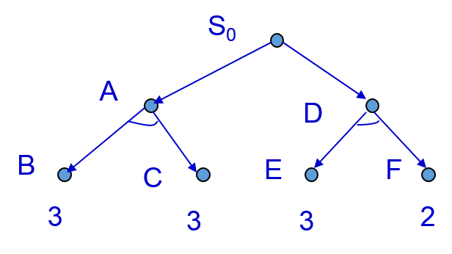
如：
或取小
9
8
与求和
⑴ 设初始节点为S₀，要求搜索过程每次扩展节点时都同时扩展两层，且
按一层或节点、一层与节点的间隔方式进行扩展。（与/或交替结构）
⑵ S₀扩展后，得到的与/或树如图。其中，端节点B、C、E、F下的数字
是用启发函数估算出的h值；（父子节点间的边代价为1）
h(B)=3，h(C)=3，h(E)=3，h(F)=2
按照和代价计算得到：h(A)=8，h(D)=7，则h(S₀)=8
此时，S₀的右子树是希望树

Slide 118
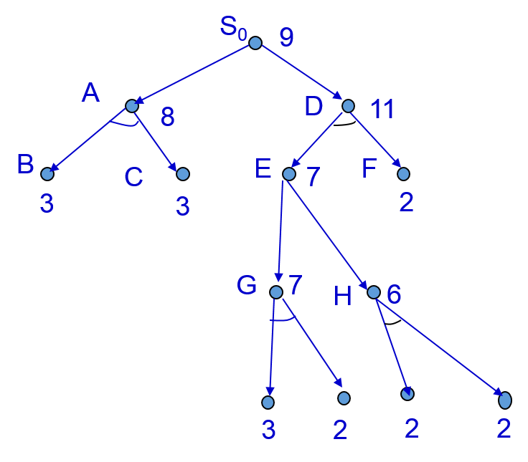
⑶ 依次对当前希望树的端节点进行扩展
对节点E扩展两层后，得到与/或树如图。节点S₀、A、D、E、G、H旁边的数字是按和代价法计算的节点代价。
⑷ 由右子树求出的h(S₀)=12，由左子树求出的h(S₀)=9。显然，左子树的代价小。
因此，当前希望树改为左子树。
取小
求和
取小
求和

Slide 119
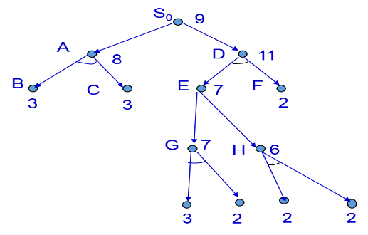
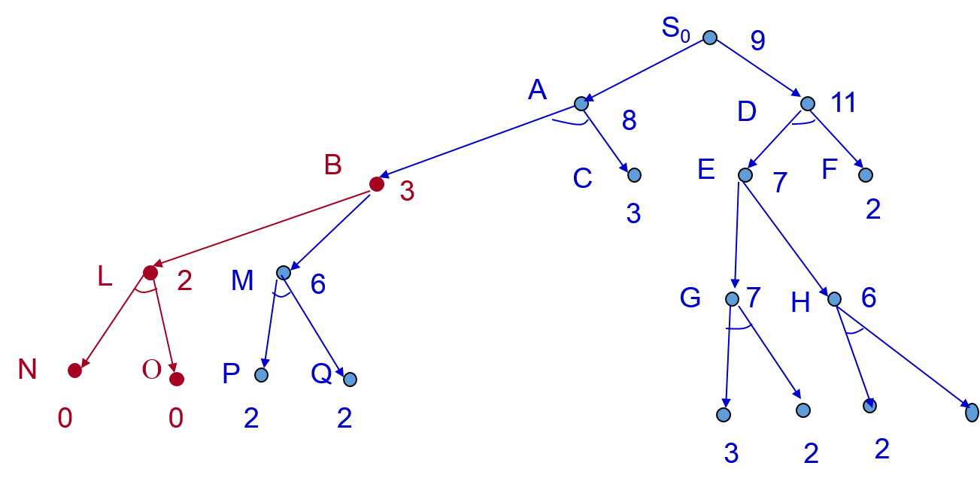
⑸ 对节点B扩展两层，得到与/或树如图所示：
取小
求和
取小
求和
由于节点N和O是可解节点，故调用可解标记过程，得节点L、B也为可解节点，但不能标记S₀为可解节点，须继续扩展。当前的希望树仍然是左子树。

Slide 120


⑹ 对节点C扩展两层，得到的与/或树如图所示。
取小
求和
取小
求和
调用可解标记过程，可标记S₀为可解节点，如此得到了代价最小的解树。按和代价法，最优解的代价为9。

Slide 121
3.4.5 博弈树的启发式搜索
人类下棋的思考方式
本质是一种试探性方法；
甲方选择走一步后，就会考虑乙方可能有哪些应对方法(步骤)；
甲方再根据乙方每一种可能的应对方法，看是否有好的对应方法；
此过程继续，直到若干步以后，找到一个满意的走法为止。
---极大极小搜索方法，即是对这个思维过程的模拟。
(一种在有限搜索范围内，进行求解的方法)

Slide 122

博弈(对抗)
一类具有智能行为的竞争活动。（下棋、沙盘推演…）
博弈类型
双人完备信息博弈：两位选手对弈，轮流走步，每一方不仅知道
对方已经走过的棋步，而且还能估计出对方未来可能的走步。
机遇性博弈：存在不可预测性(随机性)的博弈。（掷硬币）
或：自己走步时，只需考虑对自己最有利的那一步。
与：对方走步时，应考查对方所有可能的走步。
双方轮流走步，博弈树即呈现出严格的“与/或”交替层次。

Slide 123
博弈树
将双人完备信息博弈过程用图表示，所得到的与/或树→博弈树。
双人完备信息博弈中，通常将两位对弈选手分别记为MAX和MIN。
即，博弈树中，下一步该MAX走步的节点称为MAX节点；
该MIN走步的节点称为MIN节点。

Slide 124
博弈树特点：
⑴ 博弈树的初始状态是初始节点；
⑵ 博弈树中的“或”节点、“与”节点逐层交替出现；
⑶ 整个博弈过程应始终站在某一方的立场。（MAX|MIN）
⑷ 所有能使自己获胜的终局都是本原问题，相应节点即是可解节点，
而所有对方获胜的终局都是不可解节点。

Slide 125



例：一子棋游戏（井字棋）
如图三行三列的棋盘，两个棋手轮流走步，每个棋手先后在空格上摆一个自己的棋子，谁先使自己的棋子成三子一线为赢。设MAX方的棋子用×标记，MIN方的棋子用○标记，规定MAX方先走。
8

Slide 126
×方赢线
5
○方赢线
4
此问题的状态空间共有9!个节点，即使除去同构棋局，仍是一个较大数字，因而盲目搜索效率较低，须考虑启发式搜索，这里主要就是采用“MAX/MIN搜索法”。
将棋局的整行、整列、整条对角线称为“赢线”。
若一条赢线上只有×(○)方的棋子，而没有○(×)方的棋子，则该条赢线就称为×方(或○方)的赢线。

Slide 127






①
②
③
④
由此，可定义“×方”的估价函数$h_{×}(n)$为：
⑴ 若n为非终局节点，则$h_{×}(n)$=×方的赢线数-○方的赢线数。（①）
⑵ 若n为和局，则$h_{×}(n)$=0。（②，$h_{×}(n)$=0-0=0）
⑶ 若n为×方取胜的终局节点，则$h_{×}(n)$=+∞。（③）
⑷ 若n为×方失败的终局节点，则$h_{×}(n)$=-∞。（④）
利用以上$h_{×}(n)$定义，即可计算出“×方”每一个棋局的估价函数值。
若用“○方”立场分析同一个棋局的估价，必然有：$h_{○}\left(n\right)=−h_{×}\left(n\right)$
每次扩展深度为“2”。

Slide 128
对称(同构)棋局可认为是同一棋局(状态\节点)，如：

Slide 129
博弈树算法步骤：
⑴ 以当前状态为根节点，生成一棵博弈树；
⑵ 对博弈树的每一个叶节点，利用估值函数给出估计值；
⑶ 从叶节点开始，一层层回溯。过程中，利用最大/最小判定方法，
给出每一个节点的判定值(估价值)；
⑷ MAX方总是选择下一层中判定值最大的节点，作为其下一状态。

Slide 130

第1步的搜索树
MAX节点
S₀
1
或节点
-1
S₁ S₂ S₃
-2
1
与节点
S₄ S₅
6-5=1 5-5=0 6-5=1 5-5=0 4-5=-1 5-4=1 6-4=2
MIN节点
5-6=-1 5-5=0 5-6=-1 6-6=0 4-6=-2

Slide 131

MAX在初始节点时应该怎么走…
MAX总是选择对自己最有利的一步,如估值f为“1”的节点。
站在MAX立场，下一步扩展 ?
应选择：
4-5= -1
5-4= 1

Slide 132

MAX在第二步应该怎么走…
MAX在新状态下第2次再搜索(扩展)两层：
3-2=1
4-2=2
或
？
与

Slide 133

MAX在第三步应该怎么走…
第3次扩展两层：
或
与

Slide 134

3.4.6 α-β剪枝算法
上述“极大极小搜索过程”是先生成与/或树，然后再倒推各节点的估值。这种生成节点和计算估值分离的搜索方式，需要生成规定深度内的所有节点，导致节点数会随搜索深度的增加呈指数增长，因而搜索效率低，限制了极大极小方法的使用。
剪枝思想
鉴于博弈树具有“或/与”节点逐层交替出现的特点，若能边生成节点边对节点估值，并且根据估出的倒推值范围，及时停止扩展那些已没有必要再扩展的子节点(相当于剪去了博弈树上的一些分枝)，从而可降低开销，提高搜索效率。

Slide 135
当前或节点的值𝛼≥父-与节点的值𝛽，停止搜索。
当前与节点的值𝛽⩽父-或节点的值𝛼，停止搜索。
α-β剪枝方法：
→ 子节点与父节点比较（下层与上层比较）！
⑴ MAX节点的“α值”为当前子节点的最大倒推值；（或→倒推取大）
⑵ MIN节点的“β值”为当前子节点的最小倒推值；（与→倒推取小）
⑶ α-β剪枝的规则：
① 若MAX节点n的α值≥它父辈节点的β值，则n以下的分枝可停止
搜索，并令节点n的倒推值为 α。此剪枝称β剪枝。(剪或枝)
② 若MIN节点n的β值≤它父辈节点的α值，则n以下的分枝可停止
搜索，并令节点n的倒推值为β。此剪枝称α剪枝。(剪与枝)

Slide 136
示例归纳
① 若当前节点n是与节点→倒推值取小→记为𝛽值→是否剪掉其兄弟节点？→须将此𝛽值
与其直系父节点(或节点，𝛼值)比较，若𝛽⩽𝛼，停止搜索，可剪，---𝛼剪枝(剪与枝)。
②若当前节点n是或节点→倒推值取大→记为𝛼值→是否剪掉其兄弟节点？→须将此𝛼值
与其直系父节点(与节点，𝛽值)比较，若𝛼≥𝛽，停止搜索，可剪，---𝛽剪枝(剪或枝)。
对于与节点，取当前子节点中的最小倒推值作为其倒推值的上界，称该值为β值。
3
≥3
S0
3
2
A
≤3
D
≤2
对于或节点，取当前子节点中的最大倒推值作为其倒推值的下界，称该值为α 值。
B
C
E
F
3
5
2

Slide 137



考察完节点1, 其取值范围[- ∞,-1 ]，所以初始节点S的取值范围是[-1 ,+ ∞ ]
开始考察节点7
$$α=−1$$
$$β=−1$$
考察叶节点8, 节点7的取值范围是[- ∞,-1 ]
节点7的父节点是s。此时𝛽⩽𝛼, 节点7不必继续搜索, 可剪掉8的兄弟节点。(剪与枝)
第一个被考察的叶节点
一字棋第一步α-β剪枝方法

Slide 138
𝛼/下界
≥4
＝4
S0
𝛽/上界
≤4
＝4
A
≤0
B
𝛼/下界
＊
＊
≥4
＝4
≥5
≥0
𝛽/上界
D
＝0
E
C
＊
≤4
≤5
≤0
≤1
＝0
≤-6
F
G
H
I
J
＊
＊
＊
K
L
M
N
P
Q
R
S
4
8
6
1
5
8
0
-6

Slide 139

小结：
① 由K、L、M的估值推出F的倒推值β≤4(即F的上界为4，不可能再比4大)；由此可
倒推C的α≥4(即C的下界为4，不可能再比4小，取C的α=4)。
② 由N的估值推知G的倒推值≤l，无论G其他子节点的估值是多少，G的倒推值都不
可能比1大(1是G倒推值的上界)，取G的β≤1。且已知C的倒推值α ≥4，G的其他
子节点又不可能使G的倒推值增大(此时β≤α)，因而对G的其他分支(兄弟节点)不
必再搜索。
③ 由F、G可倒推出C的α≥4，再由C可倒推A的β≤4。同理，由P、Q倒推H的β≤5，
并可倒推D的α≥5(此时α≥β)，因而D的其他分枝被剪去，并确定A的倒推值α=4。
④ 同样方法可推出其他分枝的剪枝情况，最终可倒推出S₀的α≥4(取α=4)。

Slide 140
3.4.7 蒙特卡洛树搜索(MCTS，MonteCarlo Tree Search）
一种用于决策过程的启发式搜索算法
适用于难以通过传统方法进行精确求解的问题
(如围棋、象棋…复杂的棋类游戏---巨大搜索空间\庞大的可能性组合)
结合了随机模拟(蒙特卡洛方法)和树搜索，通过不断迭代地构建搜索树，评估不同决策路径的价值，以找到最优解。
核心思想：通过模拟(采样)来估计不同策略的好坏，并在搜索过程中不断优化
这些策略。
基本步骤：选择、扩展、模拟、回溯
蒙特卡洛采样+后向传播→深度强化学习范式，逐步优化策略，最终找到最优解。
既提高了搜索效率，还使算法能在较大搜索空间中找到高质量的解决方案。

Slide 141
⑴、选择（Selection）
从根节点(当前状态)开始，根据某种策略，选择一个最优子节点扩展，直到叶子节点。
选择依据：通过某种评估函数（如，UCB公式）
【Upper Confidence Bound applied to Trees，上限置信区间】
UCB公式：考虑子节点的胜率(赢的比例)和访问次数(探索的充分性)，平衡探索和利用
（Exploration-Exploitation Tradeoff）
⑵、扩展（Expansion）
如果选择的子节点尚未完全展开(其子节点未全部生成)，则生成一个(或多个)子节点，并将其中一个作为当前节点继续搜索。(无需生成所有子节点)
棋类游戏中，扩展意味着生成所有可能(合法)的下一步棋。
⑶、模拟（Simulation）
从当前节点开始，通过随机选择动作进行模拟，直到游戏结束(最终状态)。
这一步不追求最优解，而是快速生成大量样本，以估计当前决策路径的胜率。
模拟的结果(胜利、失败、平局)被记录，并用于更新搜索树中的节点。

Slide 142
⑷、回溯（Backpropagation）
将模拟结果(赢/输)回溯到搜索路径上的所有节点，更新这些节点的统计信息(如胜率和访问次数)。
使算法能够逐步学习到更好的策略。
说明1：(选择\扩展\模拟\回溯)四个步骤不断迭代，逐步构建并优化搜索树，从而找到当前状态下较好的决策。算法优势在于能处理大规模状态空间，且无需对问题进行精确建模。但，算法性能依赖模拟的质量和数量，以及评估函数的设计。
说明2：实际应用中，常与其他技术结合使用。
如，深度神经网络(评估棋局或游戏状态)，进一步提升算法性能和准确性。
如，AlphaGo等AI系统，成功将深度学习和MCTS结合，实现了在围棋…复杂
游戏中的卓越表现。

Slide 143
单一状态的蒙特卡洛搜索策略的学习方法
算法思想：通过“模拟(采样)”而非“穷举”的方法实现搜索过程
蒙特卡洛规划（Monte-Carlo Planning）
单一状态蒙特卡洛规划：多臂赌博机（multi-armed bandits）
上限置信区间策略（UCB，Upper Confidence Bound Strategies）
蒙特卡洛树搜索（Monte-Carlo Tree Search）
UCT（Upper Confidence Bounds on Tree）
UCB策略学习方法
如何将UCB算法应用于游戏树的搜索过程
蒙特卡洛+树搜索

Slide 144


利用：利用已经获得的信息，选择之前表现好的摇臂继续拉动。
探索：可能还有其他摇臂没有充分探索，也许它们能带来更高回报。
1、单一状态蒙特卡洛规划：多臂赌博机
单一状态S、k种行动（k个摇臂\手柄\选项\决策）
每次以随机采样形式采用一种行动$a_{i}$
有K个赌博机，当玩家随机拉动(随机采样)任意一个赌博机的摇臂时，赌博机会“吐/不吐”硬币。
即，随机拉动第k个赌博机的摇臂，得到$R(s,a_{k})$的回报。
问题：玩家玩了T次后，下一次拉动“哪一个”赌博机的摇臂会得到
最大利益(吐出硬币最多)?
单一拉手柄状态,拉动第k个手柄的回报
“单一状态，k种行动”策略决策
理解：前3次，可能无任何回报，那第4次拉动哪一个回报比较大？(有限次尝试后，如何进行最优决策)
单一状态：拉动摇臂的单一重复动作(状态)
k种行动：随机拉动k个摇臂中的某一个

Slide 145

设想
或许可以先将$k$个赌博机的手柄依次都拉动一遍，观察每个赌博机的收益分数高低(吐出硬币数)，然后再专门拉动那些收益分数高的。
但，由于每个赌博机获得收益是随机的，上一次收益高，下一次也许并不能继续获得高收益，因而这一方法不可取。
是否有方法能作指导(启发)，以便能获得高收益分数？

Slide 146



蒙特卡洛树搜索：要素
状态
每一个机器的手柄为一个状态，即有“$K$个状态”$\{s_{1},s_{2},⋯,s_{K}\}$，开始时没有拉动任何机器的手柄，即为初始状态“$s_{0}$”。
动作
拉动(操作)一个机器的手柄。问题中任意状态下的动作集合均为$\{a_{1},a_{2}⋯,a_{K}\}$，分别对应拉动某个赌博机的手柄。
状态转移
选择动作“$a_{i}(1≤i≤K)$”，状态转换(对应)为“$s_{i}$”。但因存在随机性，拉动手柄$T$次，任意两次的结果可能都不一样，为此引入“奖励要素(reward)”。
奖励(reward)
假设：从第$i$个机器获得收益分数的分布为“$D_{i}$”(其均值为$μ_{i}$)
若第$t$次行动选择拉动第$l_{t}$个手柄，则第$t$次行动获得的收益分数${\hat{r}}_{t}$服从分布$D_{l_{t}}$，“${\hat{r}}_{t}$”即称为第$t$次行动的奖励。
为便于问题研究，一般假定奖励有界，即限定奖励取值范围为$[0,1]$。
随机拉动K个机器中的第i个
$$i=l_{t}$$
第t次拉动第$l_{t}$个手柄获得的分数
收益分数取值

Slide 147




为尽可能减少后悔，每次操作，理论上应该总是拉动能提供最大期望奖励的手柄。(不现实)
原因：不可能明确知道哪一个手柄(赌博机)的奖励期望最大
因此：一个好的操作策略是---进行多次操作后，能够让悔值函数的“方差”最小。
悔值(regret)函数 【决策理论】
根据前$T$次动作，可定义悔值函数：
前T次，总收益最高的那一个(第i个)机器的均值
前T次实际收益的和
误差函数
(最大收益期望-实际收益总和)
式中：
前T次最大收益的期望
公式表明
将$T$次拉动操作中最优策略的期望得分减去实际得分，就是悔值函数的结果。
问题求解目标：最小化悔值函数的期望（误差最小）
（悔值函数的取值取决于所采取的策略）
悔值函数越大，过去T次的决策越差
悔值函数越小，过去T次的决策越好
什么策略？

Slide 148

蒙特卡洛树搜索：策略计算
试探搜索
无法预先确定(计算)最优策略后再执行操作(拉)，而是需要“边试探边调整”策略，争取获得更好收益。
直观做法：记录每次拉的是哪一个手柄(赌博机)及其对应的收益分数
如：针对“第$i$个”$(1≤i≤K)$赌博机，将其在过去“$t−1$次”操作中，共拉
动手柄的次数记为“$T_{(i,t−1)}$”。
计算可得：第$i$个赌博机在过去$T_{(i,t−1)}$次操作中的收益分数平均值---${\overline{x}}_{i,T_{(i,t−1)}}$
如此，第$t$次(当前次)，只需选择“${\overline{x}}_{i,T_{(i,t−1)}}$值”最大的那一个。(贪心)
第i个机器，在过去的t-1次操作中，共被拉动的次数
过去t-1次中，获得平均收益分数(均值)最大的那个赌博机。
i在过去T次操作的收益平均分

Slide 149



贪心算法的行为与局限性
每台机器的得分满足均匀分布
得分在固定区间内(纵坐标表示的概率取值范围)随机生成
均值、方差、支撑区间长度，共同定义了得分的概率分布特性
简化了问题，使算法聚焦于策略本身，不考虑取值的随机性干扰
有五个赌博机($K=5$)，第$i$个赌博机的得分满足“均值为$μ_{i}$、方差为$\frac{1}{75}$”(支撑区间长度为0.4)的均匀分布。其中，均值$\left(μ_{1},⋯,μ_{5}\right)=(0.3,0.4,0.5,0.6,0.7)$
假设某个赌博机的手柄从未被拉动过，因无法计算其平均收益分数，不妨将这个赌博机的得分均值设定为正无穷大。【设想：可能存在最大收益】
程序模拟执行$T=10000$次贪心算法(操作五台赌博机)。图中可见10000次模拟中，选择趋向于拉动4号赌博机，其他编号机器被拉动的次数很少。
因其他编号机被拉动次数较少，可见对这些赌博机“平均收益分数”的估计结果与实际均值结果相差很大。(即1,2,3,5号)
方差：衡量得分的波动程度；$Var\left(X\right)=\frac{(b−a)^{2}}{12}$；$L=b−a=\sqrt{12×\frac{1}{75}}=0.4$
支撑区间长度：得分可能取值范围；均匀分布的均值[支撑区间的中点，均值取值区间($μ−0.2,μ+0.2$)]

Slide 150
提示：盲从过去经验的不足
实验发现：贪心算法倾向4号机，很少拉动其他。
虽然对4号机的平均收益分数估计(均值)越来越准确(次数多)，但由于很少拉动其他编号机器(不准确的估计)，更错误的认为5号不如4号，导致更无法进行好的选择。
导致无法对其他赌博机的平均收益分数(均值)进行准确估计。（负反馈）
(错上加错)体现了探索未来(exploration)和利用历史(exploitation)之间存在对立
探索：尝试较少被访问的机器，以发现可能的高价值动作。（尝试\兼顾）
利用：每次都选择那些已知具有较高价值的机器。（信任\坚持）
贪心算法---利用从过去(历史)结果得到的估计，指导后续动作。(如倾向4号机)
但由于历史估计往往不能准确反映大量未探索过的动作(那些尚未被拉动的赌博机)，导致无法准确估计其他编号机可能产生的收益分数(可能较高)。
需要在贪心算法中增加能改变其“历史惯性”的内在动力，以使得贪心算法能够顾及到那些尚未访问(或未充分访问)的空间【未拉动(少拉动)的赌博机】。

Slide 151






蒙特卡洛树搜索：$ε$-贪心算法
一种在探索与利用之间进行平衡的搜索算法
在第$t$步(当前次)，$ε$-贪心算法按如下机制，对赌博机进行选择：
以较大概率选择过去最大收益均值的机器
以较小概率随机选择未(少)操作的机器
以$1−ε$的概率，选择在过去$t−1$次拉手柄行动中，获得平均收益分数最高的那个赌博机$i$；以$ε$的概率，随机选择下一个赌博机$i$。(历史与未来的平衡)
$ε$-贪心算法对五个赌博机产生期望分数的估计更加准确，且由于编号5的平均收益分数最高，算法倾向选择动作$a_{5}$，与预期相符。
说明：$ε$-贪心算法中加入的探索机制发挥了作用。(若不引入探索机制，则算法极有可能继续选择10000个$a_{4}$动作，继续忽略其他编号的赌博机)

Slide 152


2、蒙特卡洛树搜索：上限置信区间(UCB1)算法
尽管$ε$-贪心算法能促使算法进行探索，但通过随机性选择机器进行探索的做法可能并非最优。(未完全体现启发搜索)
直观上：若执行一个动作得到奖励的样本少(拉动某一个机器得到的收益少)，那算法对这个动作的奖励期望估计也会不准确。(收益少-拉少-均值更不准确)
如，可能存在一个能产生更好奖励期望的动作(拉动某一个机器可能得到更多收益)，但由于对其探索次数少而认为其期望奖励小。因此，就需要对那些探索次数少(或几乎未被探索过)的动作(机器)，赋予更高优先级。
问题：$ε$-贪心算法并未考虑每个机器被探索的次数(不合理)。同时，简单地优先尝试探索次数少的机器也未必合理。因为通常只需要少量的探索次数，就能够较好估计方差较小动作的奖励期望。
已拉动过
未被选择/选择次数少的机器
总结以上考虑
探索过程中，应优先探索估计值不确定度高的机器。
还应注意，若从已有探索样本中明确知道，某个机器的奖励估计值极端偏小，那即使该机器的估计值不确定度很大，算法也没必要继续将其作为优先探索对象。
上限置信区间(UCB1)算法正是采用这一思路进行的探索

Slide 153

算法如何计算奖励期望的“置信区间(估计范围)”，尤其是奖励期望的“置信上界”？
⑴、上限置信区间算法策略
UCB1算法策略
为每一个动作(机器)的奖励期望，计算一个估计范围，优先选择估计范围上限较高的动作。
图：“动作1”的奖励期望取值的不确定度(估计区间\范围)虽然最大，但由于其均值太小(收益少)，因而算法并不优先考虑探索动作1。
虽然“动作2、3”的奖励期望均值相同，但因为动作2的奖励期望取值的不确定度(估计区间)更大，且置信区间的上限更大，因此动作2被算法优先考虑。

Slide 154




假设
当前次
第i个机器(策略)
算法在第$t$次时，已经对动作$a_{i}$探索了$T_{(i,t−1)}$次(拉动第$i$个机器$T_{(i,t−1)}$次)，相应执行动作$a_{i}$获得收益分数的均值为${\overline{x}}_{i,T_{(i,t−1)}}$。
这$T_{(i,t−1)}$次动作可看作$T_{(i,t−1)}$个取值范围在$[0,1]$的独立同分布随机变量的样本，根据霍夫丁不等式(Hoeffding’s inequality)，有如下公式：
提供一个上限(随机变量的和，与其期望值偏差的概率上限)
对P的约束
不等式含义：第$i$个机器的奖励期望$μ_{i}$大于${\overline{x}}_{i,T_{(i,t−1)}}+δ$之和的概率不超过$e^{−2T_{(i,t−1)}δ^{2}}$，其中$δ>0$。因此只需找到一个$δ$，使不等式右项足够小，即可认为${\overline{x}}_{i,T_{(i,t−1)}}+δ$是$μ_{i}$的一个上界。
给定采样数量下，节点估计值与真实价值之间“偏差的概率上限”

Slide 155

这里可找到一个随时间增长，快速趋近于0的函数$t^{−4}$，令$e^{−2T_{(i,t−1)}δ^{2}}=t^{−4}$，则$δ=\sqrt{\frac{2\ln{t}}{T_{(i,t−1)}}}$，因此$μ_{i}$的上界为${\overline{x}}_{i,T_{(i,t−1)}}+\sqrt{\frac{2\ln{t}}{T_{(i,t−1)}}}$
当然，要选择一个随着$t$取值增大而收敛到0的函数，未必一定要选$t^{−4}$，但如果换成关于$t$的其它幂函数，结果将会与当前$δ$取值相差一个常数系数。
因此，奖励期望的上界也可以写成${\overline{x}}_{i,T_{(i,t−1)}}+C\sqrt{\frac{2\ln{t}}{T_{(i,t−1)}}}$，其中$C$是一个预先指定的超参数，可以理解为用来调节探索和利用两者权重的因子。
随机变量的和,与其期望值,偏离概率的上限

Slide 156





UCB1算法的策略可描述为：
在第$t$次拉动时,选择使不等式右侧足够小的动作$a_{l_{t}}$，其中$l_{t}$由如下公式计算得到：
有关文献证明：
UCB1算法在经过$T$次测试后，悔值函数的期望上界为$O(\frac{K\ln{T}}{Δ})$
其中，$Δ=\min_{\begin{aligned}i=1,⋯,K; \\ μ_{i}<μ^{∗}\end{aligned}}{μ^{∗}−μ_{i}}$

Slide 157
蒙特卡洛树搜索
无论是一般搜索问题，还是对抗搜索问题，当问题特别复杂时，搜索树可能会变得十分庞大，以至于搜索算法很难在短时间内完全搜索整棵搜索树。
为解决此问题，前述章节分别介绍了如何利用启发信息找到高效的节点扩展顺序，以及可减少不必要扩展节点数量的alpha-beta剪枝算法。
不难发现，对搜索算法进行优化以提高搜索效率，基本是解决如下两个问题：
优先扩展哪些节点，以及放弃扩展哪些节点【可概括为：如何高效地扩展搜索树】
若将目标稍微降低，改为求解一个近似最优解，则上述问题即为如下搜索问题：
算法从根节点开始，每一步动作均为选择(非叶子节点)或扩展(叶子节点)中的某个子节点。
可用执行该动作获取的奖励判断该动作的优劣。
奖励可根据从当前节点出发到达目标路径的代价(或游戏终局分数)来定义。【h值】
算法会优先扩展获得奖励较高的节点
算法事先并不知道每个节点将会得到怎样的代价(或终局分数)分布，只能通过采样式搜索以得到计算奖励的样本。由于这个算法是利用蒙特卡洛规划方法，通过采样来估计每个节点的价值，因此称为蒙特卡洛树搜索算法（MCTS，Monte-Carlo Tree Search）。

Slide 158

选择(selection)：算法从搜索树的根节点开始，向下递归选择子节点，直至到达叶节点或到达尚未被完全扩展的节点L(图a)。这个向下递归的选择过程由UCB1算法实现，选择过程中记录每个节点被选择次数和得到的奖励均值。
反向传播\倒推
扩展(expansion)：若节点L不是一个终叶节点(或对抗搜索的终局节点)，则随机扩展其一个未被扩展过的后继节点M(图b)。
模拟
模拟(simulation)：从节点M出发，模拟扩展搜索树，直至找到一个终叶节点(图c)。模拟过程使用的策略与采用UCB1算法实现的选择过程不同。模拟过程通常使用比较简单的策略(如随机策略)。
反向传播(Back Propagation)：用模拟所得结果(终叶节点的代价/游戏终局分数)回溯更新模拟路径中M以上(含M)节点的奖励均值和被访问次数(图d)。

Slide 159

一般化的算法步骤
⑴、选择
从根节点(初始状态)开始，递归选择UCB值最大的一个节点(还未扩展节点的UCB值无限大)
⑵、扩展
①若当前节点下的所有子节点都已被访问(扩展)过，且这些子节点均非终止节点，就选择其中一个UCB值最大的子节点进行扩展【画出其子子节点并初始化(子子节点的分数和访问次数都设为0)】
②若当前节点下还有子节点未被访问过(未扩展出)，就不再扩展。
⑶、模拟(仿真)
从上一步已选择的子子节点开始，进行一次对局模拟，直到分出胜负(或达到步数限制)，此时可得到这个“子子子…节点(终局节点)”的分数。
⑷、反向传播(回溯\倒推)
由上一步得到的终局节点的奖励值(分数)，进行由该终局节点到根节点路径的反向传播(回溯\倒推)，并依次倒推更新反向路径(回溯\倒推路径)上各个节点的值(分数、访问次数)
如何更新：各节点原来的值“加/减”该终局节点的分数(取决对弈哪一方)，同时将反向路径上所有节点的访问次数“+1”。
⑸、最后
直到分出胜负(或到达步数上限)后，选择搜索树的第一级子节点(根节点的子节点)中UCB值最大的节点，作为下一步走棋(落子\扩展)。
深度界限$d_{m}$
MAX/MIN
MAX MIN

Slide 160




上限置信区间树搜索算法(UCT)：以Minimax算法为基础的蒙特卡洛树搜索算法
图示：蒙特卡洛树搜索，在一次迭代中的四个完整步骤。
其中：每个节点中的数字记录了搜索该节点获取的收益分数之和(左)和访问该节点的次数(右)
图(a)搜索树中已有三个节点，此时根节点的收益分数之和(总收益)为负数(这是用蒙特卡洛树搜索求解对抗搜索问题时的特殊措施)，其原因在反向传播步骤说明。
此时分别计算第二层节点的UCB值：
左边节点为：$\frac{10}{1}+\sqrt{\frac{2\ln{2}}{1}}=11.18$ ；右边节点为：$\frac{5}{1}+\sqrt{\frac{2\ln{2}}{1}}=6.18$
算法选择第二层左边节点L，由于节点L尚有未扩展的子节点，因而选择步骤停止。

Slide 161



简单例子
从根节点$S_{0}$开始，进行搜索的四个步骤：选择、扩展、模拟、回溯
1、选择
从根节点$S_{0}$开始，按照UCB策略，选择当前节点n(根节点$S_{0}$)的一个最优子节点扩展。(假设计算两个子节点$S_{1}$、$S_{2}$的UCB值后，首先选择$S_{1}$(UCB值大)。
2、扩展
如果$S_{1}$是叶子节点且未被扩展(非终叶节点\终局节点，且还未被扩展)，则扩展$S_{1}$，生成其所有可能的子节点(如$S_{3}$和$S_{4}$)。

Slide 162






$$√$$
初始时，所有节点的访问次数、累计回报均设定为0
$$√$$
$$√$$
第一次回溯→
3、模拟(仿真)
从$S_{1}$扩展出的子节点(如$S_{3}$)开始模拟，直到游戏结束。假设从节点$S_{3}$开始，模拟了10次(继续扩展了10个子节点、子子节点…，直到游戏结束)。
其中，胜利9次(胜利一次“+1”，失败一次“-1”)，说明节点$S_{3}$获得的总收益(总回报值)较高。
4、回溯(回传)---将模拟得到的回报值，回传到所有经过的先辈节点上。
⑴、回传--假设从节点$S_{3}$得到的回报值为“+1”(胜利)，即需要将回报值“+1”
回传给“$S_{1}$和$S_{0}$”。【$S_{3}$的先辈节点】
⑵、更新—倒推更新路径上所有节点的统计信息。(节点访问次数、累计回报值)
如，节点$S_{3}$的访问次数更新为“1”、累计回报值更新为“+1”
节点$S_{1}$的访问次数更新为“1”、累计回报值也更新为“+1”(由$S_{3}$得到)
节点$S_{0}$的访问次数更新为“1”、累计回报值也更新为“+1”(由$S_{1}$得到)

Slide 163
-15-3=-18
10+3=13
0-3=-3
图(b)：算法随机扩展出节点L的子节点C，将其总分数和被访问次数均初始化为0。
为清晰展示算法选择扩展节点的过程，图中也画出了L的其他未被扩展的子节点，并标记其UCB值为正无穷大(表示算法下次搜索到L时，必然扩展这些未被扩展的节点)
图(c)：采用随机策略模拟游戏直至完成游戏。当游戏完成时，终局得分为3。
图(d)：C节点的总分被更新为-3，访问次数被更新为1；L结点的总分被更新为13，访问次数被更新为2；根节点的总分被更新为-18，访问次数被更新为3。
更新方法：将MIN层节点的现有总分加上终局得分；MAX层节点的现有总分减去终局得分
理由：对抗(博弈)搜索中，MIN方总是期望最小化终局得分(因而MIN层选择其子节点时，目标是选择奖励最小化的节点。为统一使用UCB1算法求解，算法将MIN层的子节点的总分记为其相反数。
倒推希望MAX方获胜可能性最小
即MAX层节点

Slide 164


Slide 165


Slide 166
突破组合爆炸之难与陷入地平线问题之困
香农之数：国际象棋比赛中，深蓝需要判断某一时刻的棋局落子，对整个棋局胜负会带来怎样的影响。由于可选棋局众多，尽管深蓝平均每秒能够对1亿个棋局进行判断评估，但还是无法在规定时间内，计算得到当前棋局对胜负的潜在影响。1950年，香农(Claud Shannon)发表了一篇有关国际象棋编程的论文。这篇论文中，香农估算国际象棋比赛中,落子选择从第一次移动时的20种，会增加到第二次移动时的400种，在第六次移动时可能的落子选择达到1.19亿种。香农甚至估算认为国际象棋的落子总数为10的120次方种，远远超出了10的82次方这一宇宙原子总数，这就是国际象棋中“组合爆炸”难题。
剪枝--眼不见心不烦：为了从海量可能落子中选择一种合适落子，以克服组合爆炸挑战，深蓝采用了由1971年图灵奖获得者约翰·麦卡锡(John McCarthy)发明的“Alpha-Beta”剪枝搜索算法。
上帝落子：2016年3月，AlphaGo在首尔以4:1战胜李世石。李世石在第四局78步给出了惊人落子，扭转了乾坤。AlphaGo无法应对李世石这一步神来落子，就是搜索算法固有存在的“地平线问题(horizon problem)”所致，即搜索算法无法看到远方地平线以下的景象。这可理解为“计算机暴力搜索计算”与“人类直觉顿悟”之间的差异，突破地平线之困依靠搜索之能还相距甚远。

Slide 167
3.4.7 搜索的完备性和效率
完备性
对于一类可解问题和一个搜索过程，若运用此搜索过程一定能求得该类问题的解，称此搜索过程是完备的，否则是不完备的。
完备的搜索过程称为“搜索算法”；不完备的搜索过程不是算法，称为“过程”。
宽度优先搜索、代价树的宽度优先搜索、改进后的有界深度优先搜索以及A*算法都是完备的搜索过程（即算法），其它搜索过程都是不完备的。

Slide 168
搜索效率
一个搜索过程的效率不仅取决于过程自身的启发能力，还与被求解问题的有关属性等多种因素有关。（如何进行知识的有效表达）
对求解同一问题不同搜索方法效率的比较，两个常用衡量指标
外显率
有效分枝因数

Slide 169
外显率
外显率定义： P=L/T
L：从初始节点到目标节点的路径长度
T：整个搜索过程中所生成的节点总数
外显率反映了搜索过程中，从初始节点向目标节点接近时搜索区域的范围。当T=L时，P=1，表示搜索过程中每次只生成一个节点，该节点恰好是解路径上的节点，搜索效率最高。P越小表示搜索时产生的无用节点愈多，搜索效率愈低。

Slide 170
有效分枝因素
有效分枝因数B定义： B+B²+…+B^{L}=T
B：表示在整个搜索过程中每个节点平均生成的子节点数目；
L：从初始节点到目标节点的路径长度；
T：整个搜索过程中所生成的节点总数。
当B＝1时，L=T，此时所生成的节点数最少，搜索效率最高。

Slide 171
衡量搜索策略性能的准则：
完备性：一定能求得问题的解。
尽量避免无效搜索：增强搜索的目的性，尽量避免产生或考察那些无用的节点。
控制开销小：要求搜索策略实现简单。
以上准则很难同时满足，因而需在这些准则之间进行折衷，可使综合效果较好。

Slide 172
本章小结
搜索策略及有关方法
根据所设定问题，直接从搜索空间中寻找符合条件的答案。
若搜索空间较大，则需要采用剪枝和采样等手段。
剪枝：与搜索树节点出现的位置次序有关
采样：需要对可能节点进行大量仿真模拟
搜索是人工智能智能能力体现的一种手段，匹配式搜索与数据采样式学习相互结合，使得搜索超越了传统匹配计算模式。

